Slide 1
通达信iTendx研究终端

Slide 2
（一）品牌介绍
（二）iTendx研究终端概览
（三）优势分析

Slide 3
(一)
品牌介绍

Slide 4

1.品牌介绍
“通达信软件”是深圳市财富趋势科技股份有限公司旗下著名软件品牌。
深圳市财富趋势科技股份有限公司（股票代码: 688318）
公司成立于2007年，是国内证券行情、交易及信息服务软件的主要供应商，是第一家在科创板上市的金融科技类企业，软件品牌为"通达信”。在证券行情交易软件领域具有较高的知名度和影响力。
公司主要面向证券公司、银行、公私募、高校等机构客户提供安全、稳定、可靠的金融软件解决方案，为金融机构建设其投资者行情交易终端、用户信息系统以及客户服务系统等，同时为终端投资者客户提供专业、高效的证券信息服务。

Slide 5
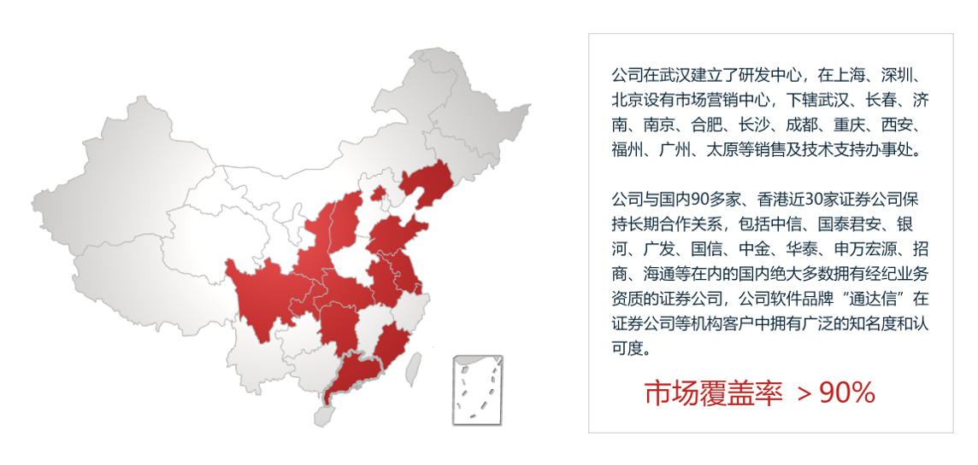
2. 市场地位

Slide 6
(二)
iTendx研究终端概览

Slide 7
“通达信iTendx研究终端”是通达信软件大家族的重要旗舰级产品。
“通达信iTendx研究终端”由财富趋势出品，是一款集行情、资讯、数据、分析、交易为一体的旗舰级金融终端产品，其内容涵盖了市场、股票、债券、基金、期货、外汇、行业、宏观、资讯、工具、交易等多个重要模块，还集成了包括股票浏览器、宏观行业EDB、深度资料F9、产业链平台、EXCEL插件等在内的多个特色工具。

Slide 8
1.行情与看盘
4.分析
股票：A股、B股、新三板、港股、美股、德股
基金：ETF、LOF、REITS、定开基金
债券：利率债、信用债、资金市场、可转债
衍生品：期货、期权、债券远期、利率互换
外汇：各类即期、掉期、远期汇率
股票分析：技术分析、资金分析、财务分析、风险分析
债券分析：利率债分析、信用债分析、城投债分析、合理性分析
基金分析：基金经理分析、基金公司分析、持仓分析、净值分析
2.资讯与研报
5.板块、主题与行业
全市场资讯：7*24小时
全市场研报：自定义搜索及PDF下载
互动易、路演活动
舆情监控、法律法规
板块地图、板块云图
主题库、主题投资
通达信行业分类、行业经济数据、行业对比分析、行业数据专题
产业链平台
3.大数据
6.智能与便利
宏观行业EDB：近200万指标数据随心查
股票/债券/基金浏览器：自定义提取任意数据
深度资料F9：全方位挖掘深度资料、图文对比
各类专题：股票专题、债券专题、理财专题、行业专题
启金宝：5000万+企业和2.6亿+个体工商户信息
Excel插件
股票池、自定义选股、AI选股
条件预警
定制版面、分屏与副屏、自定义看盘风格
画线工具、电子教鞭

Slide 9
01
行情与看盘

Slide 10
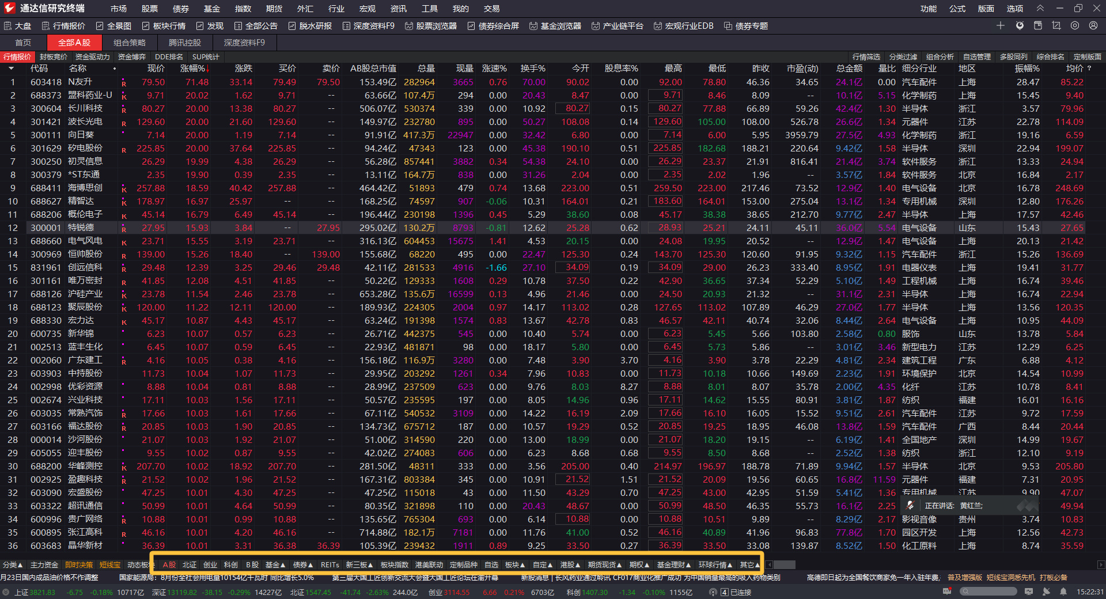

Slide 11
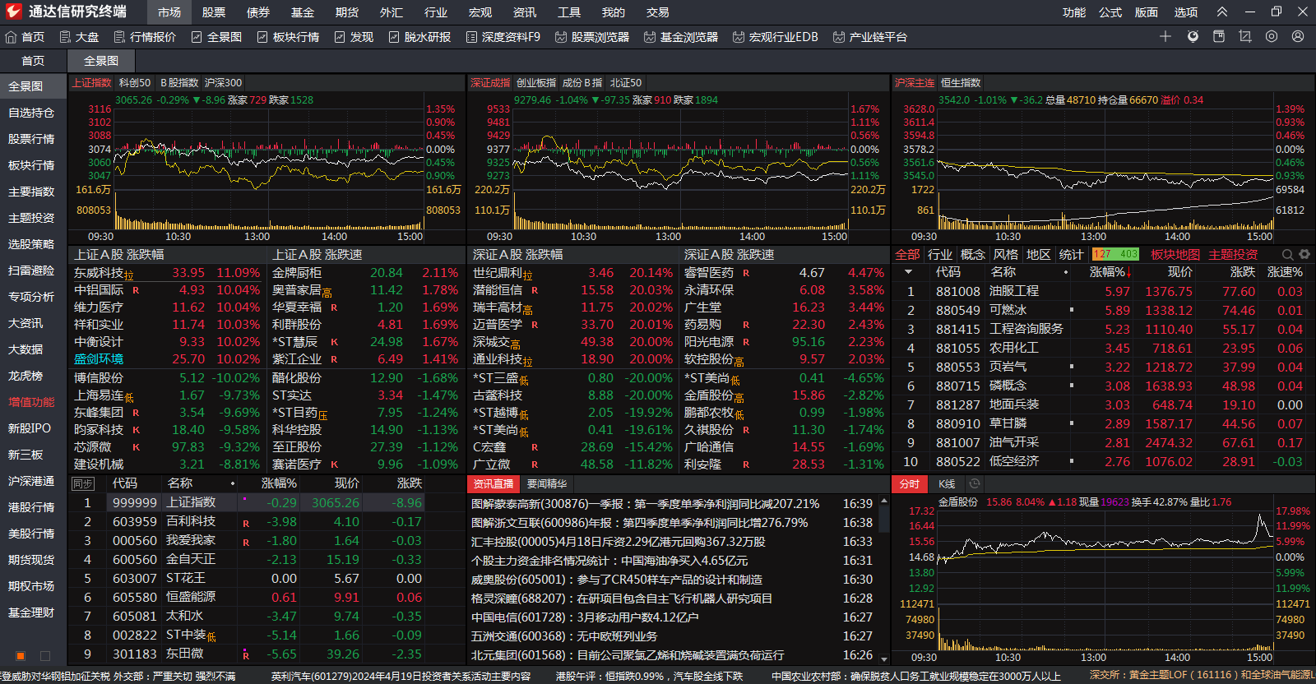
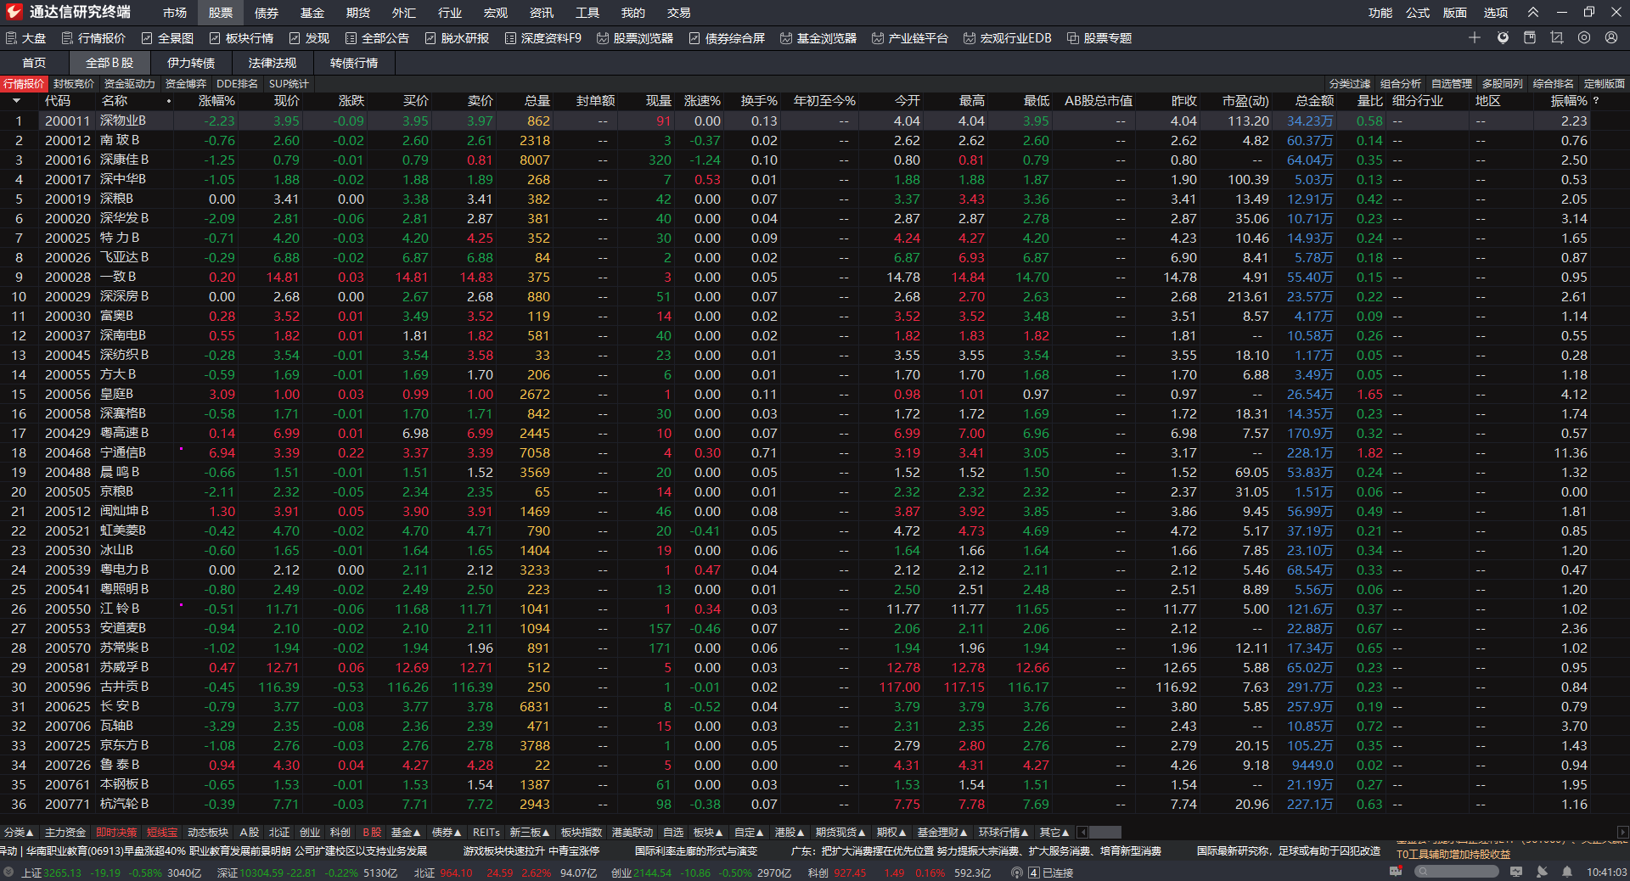
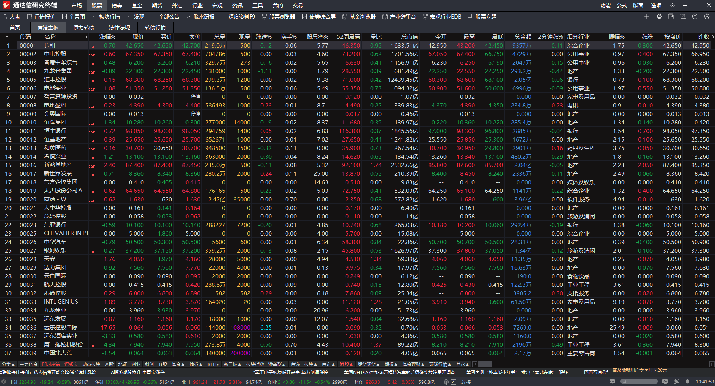
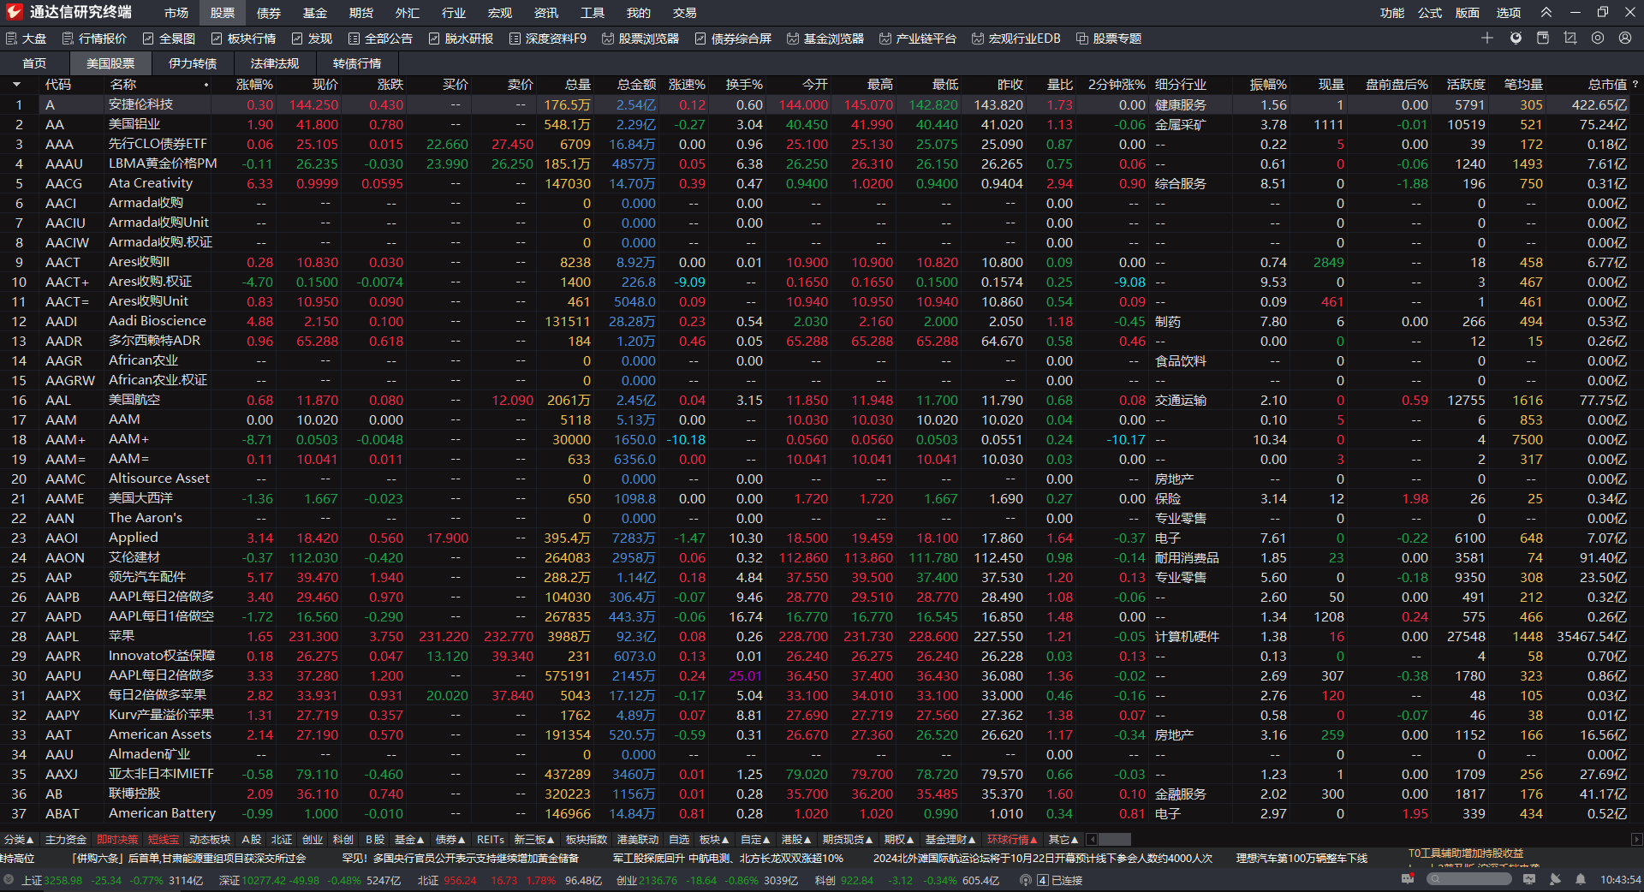
1-1 行情-股票（A股、B股、新三板、港股、美股、德股等）

Slide 12
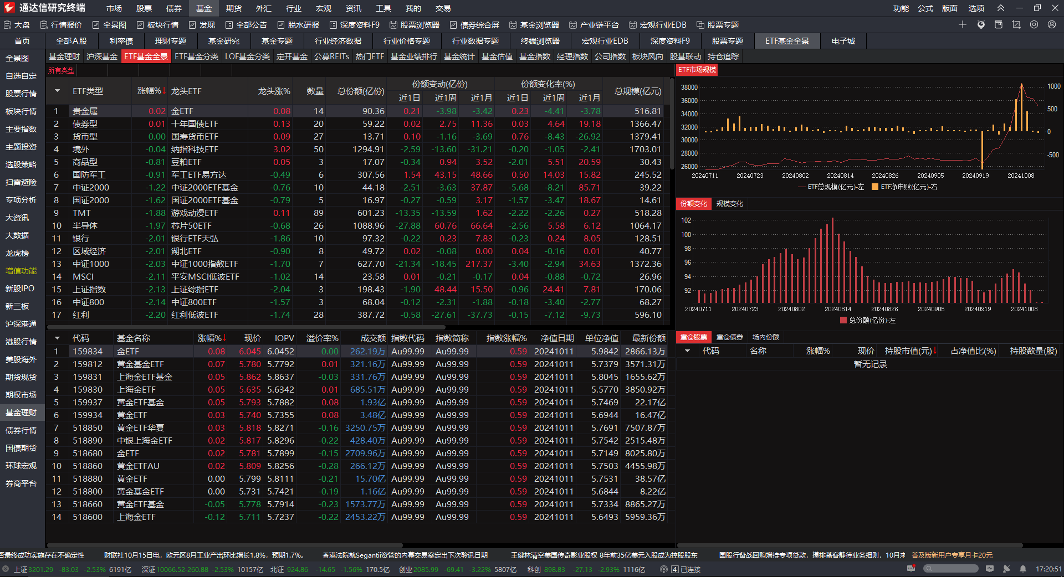
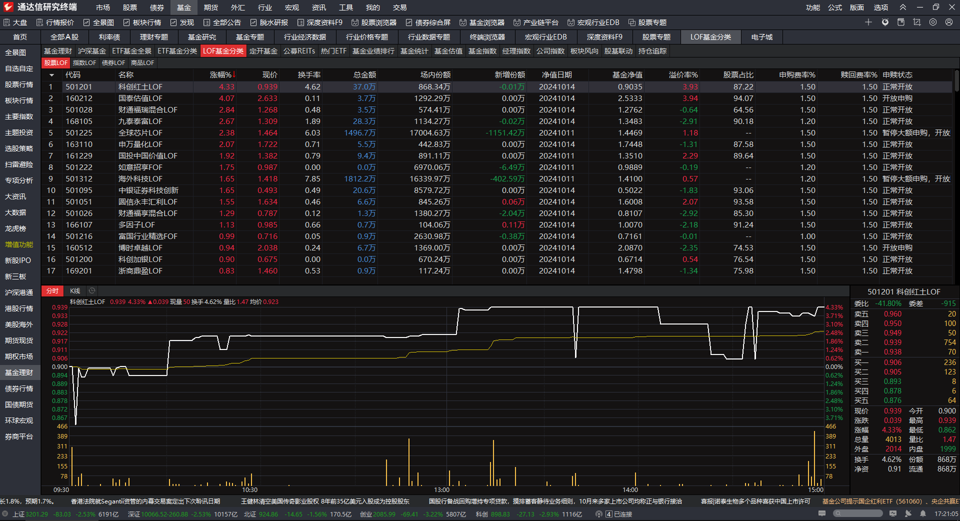
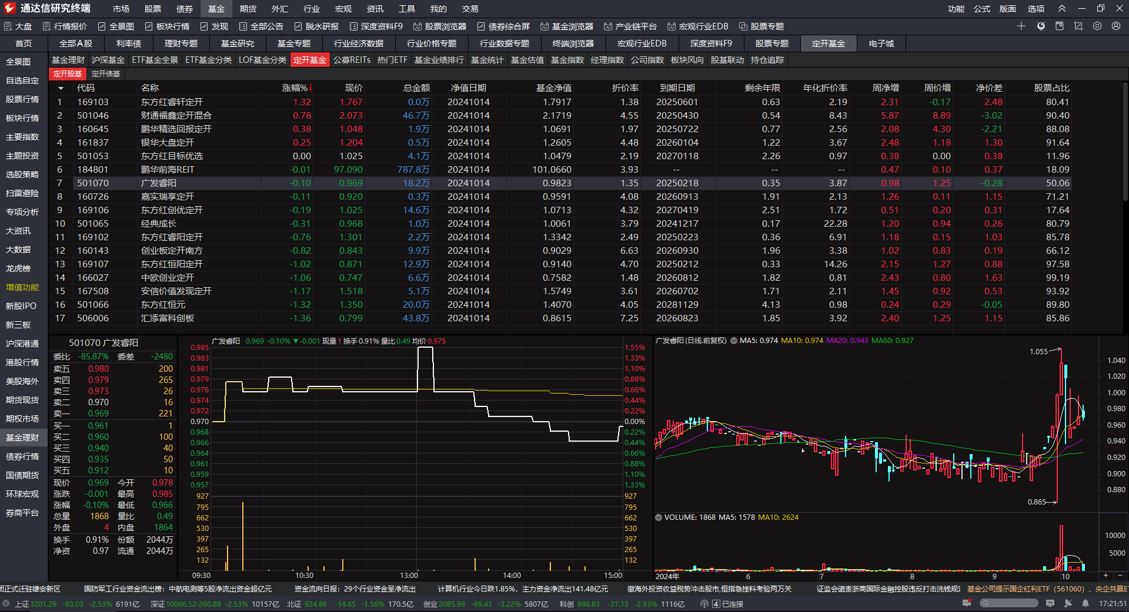
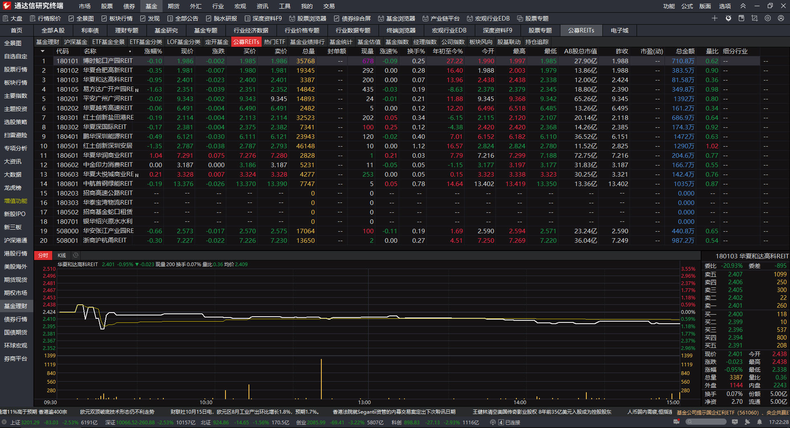
1-2 行情-基金（EFT基金、LOF基金、REITS等）

Slide 13
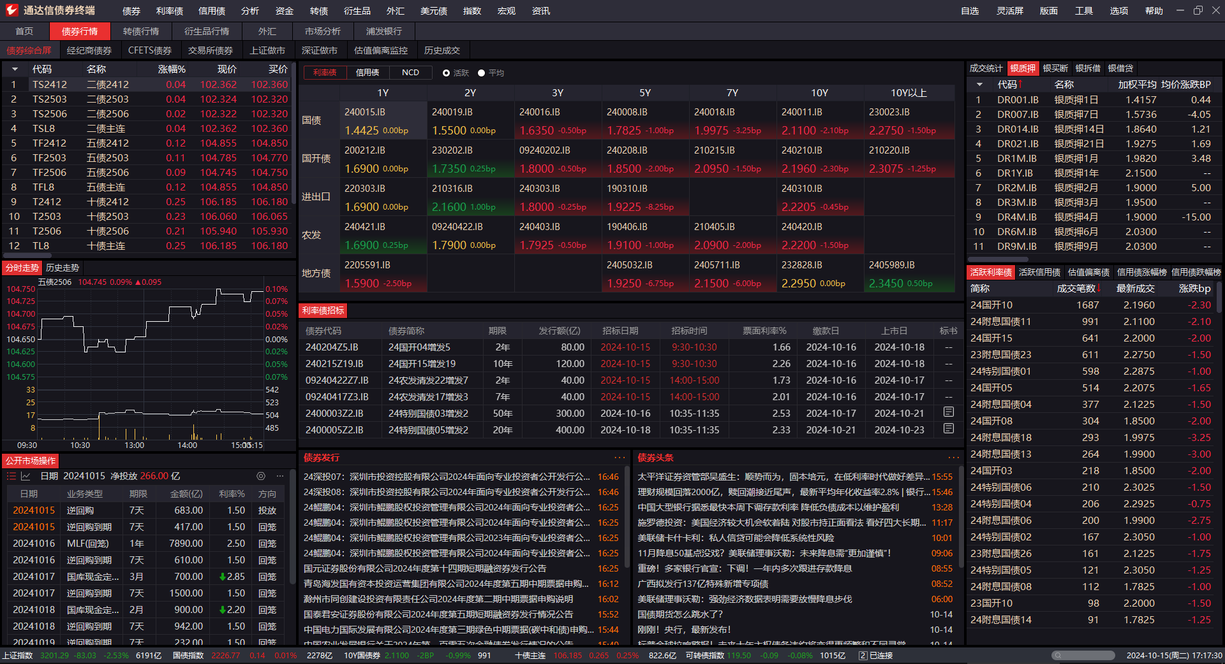
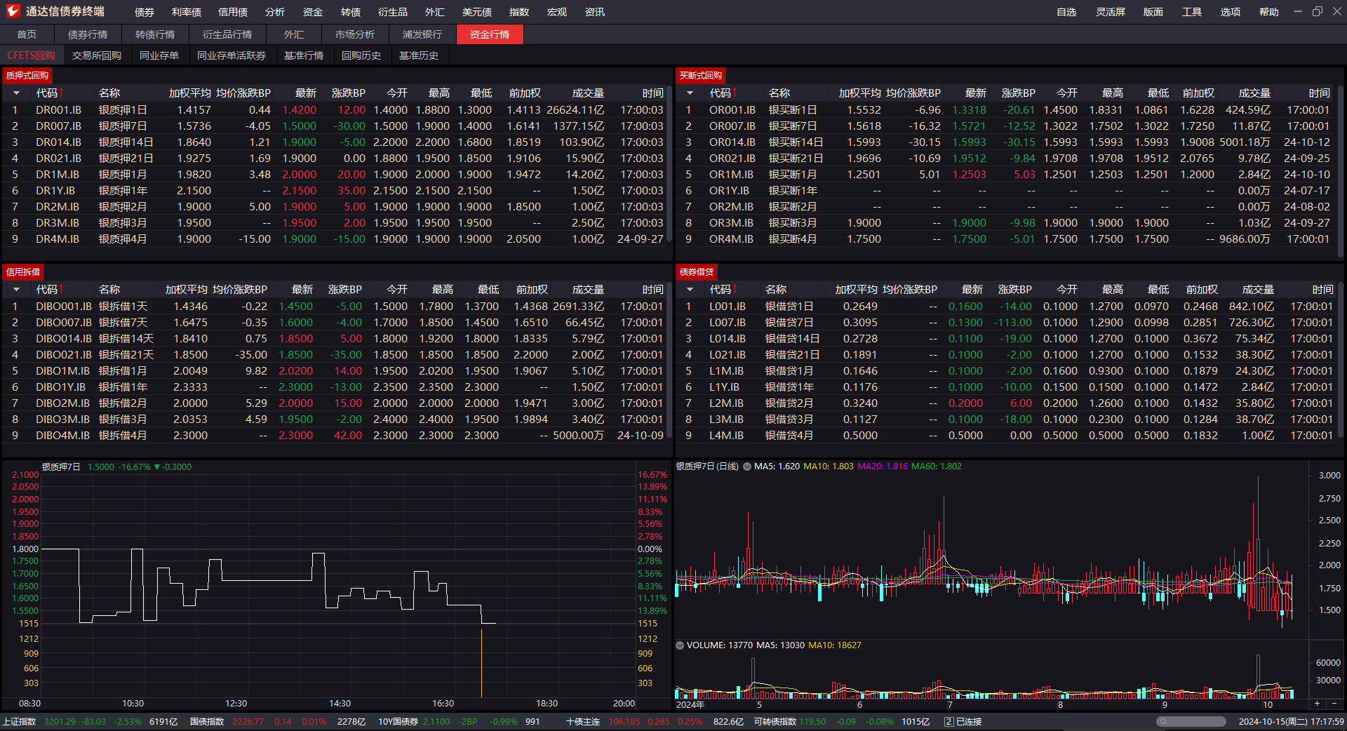
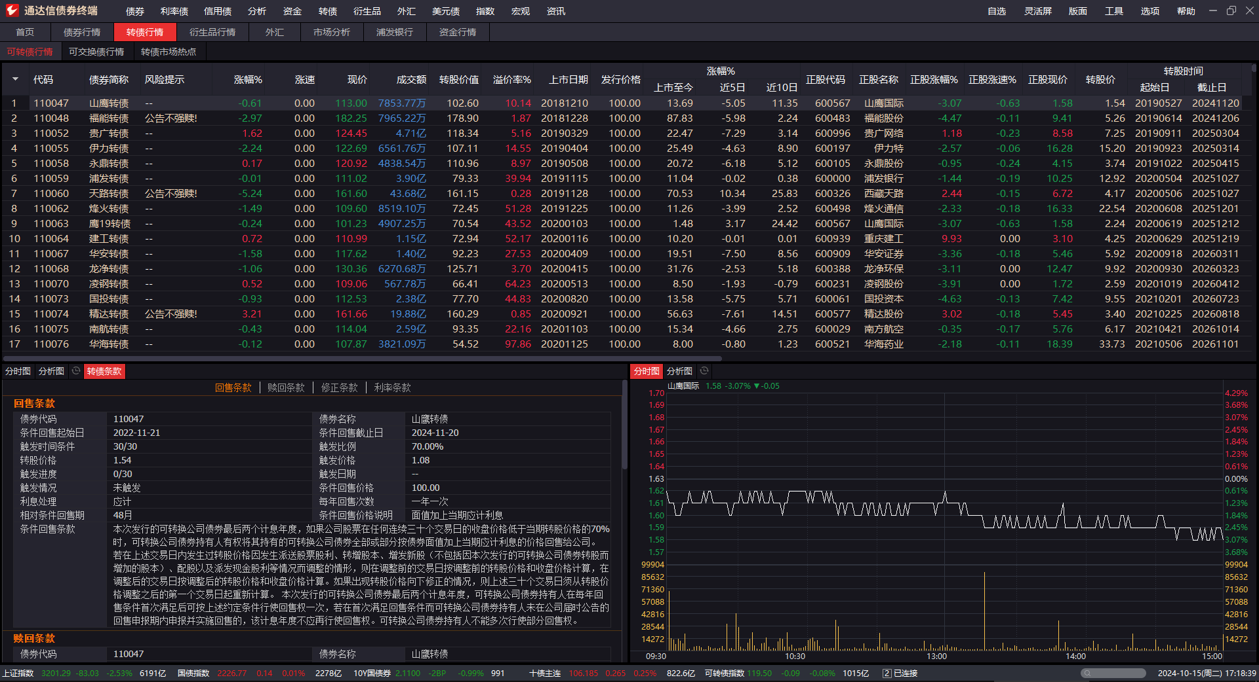
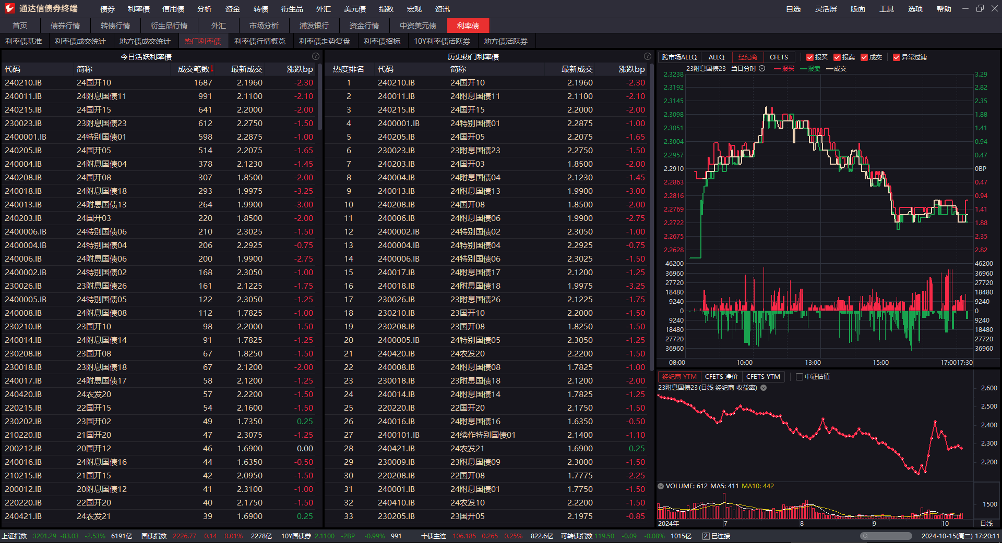
1-3 行情-债券（债券现券、资金市场、可转债等）

Slide 14
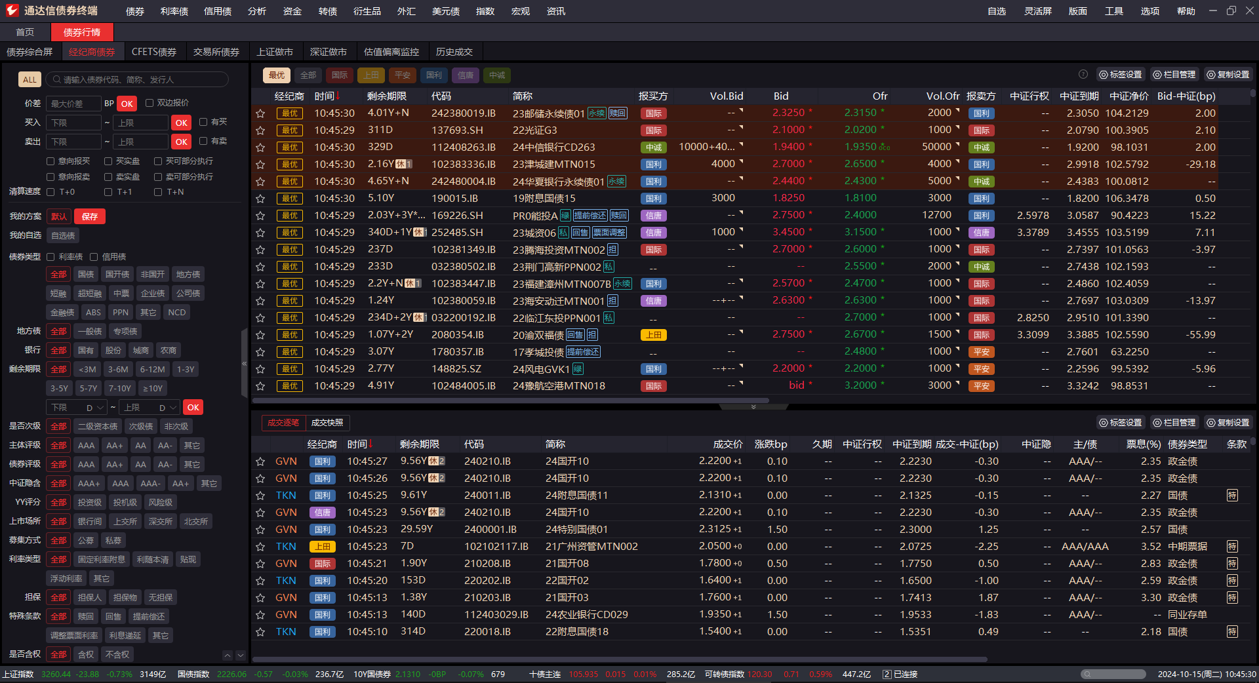
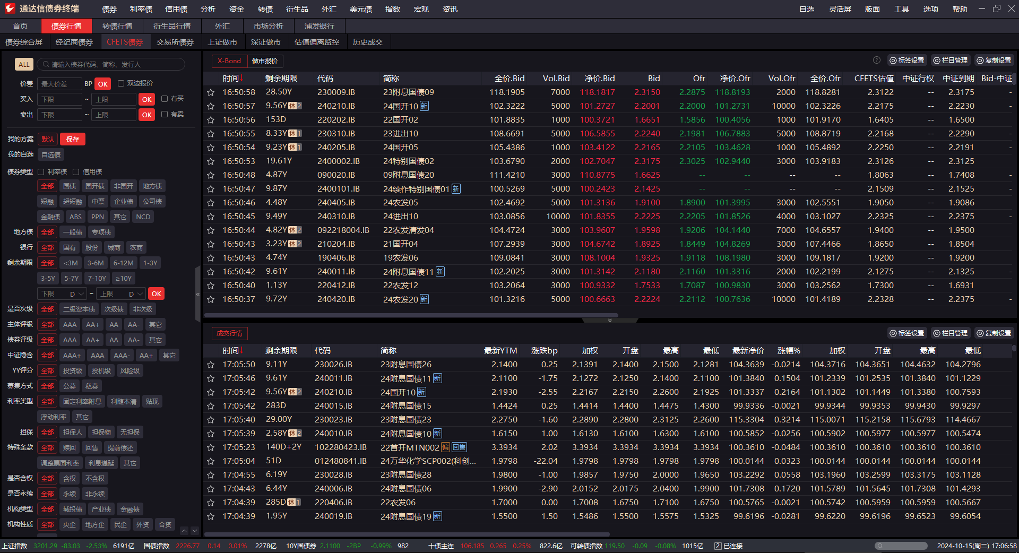
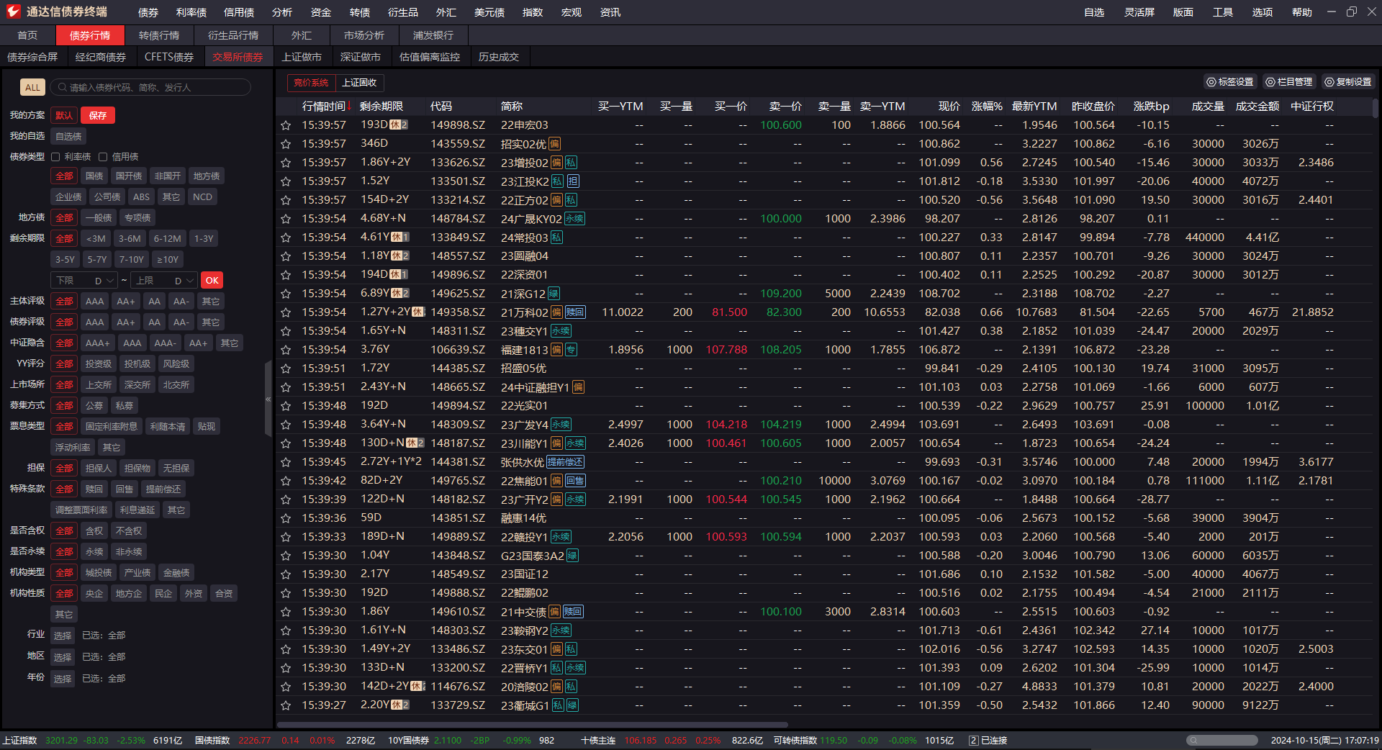
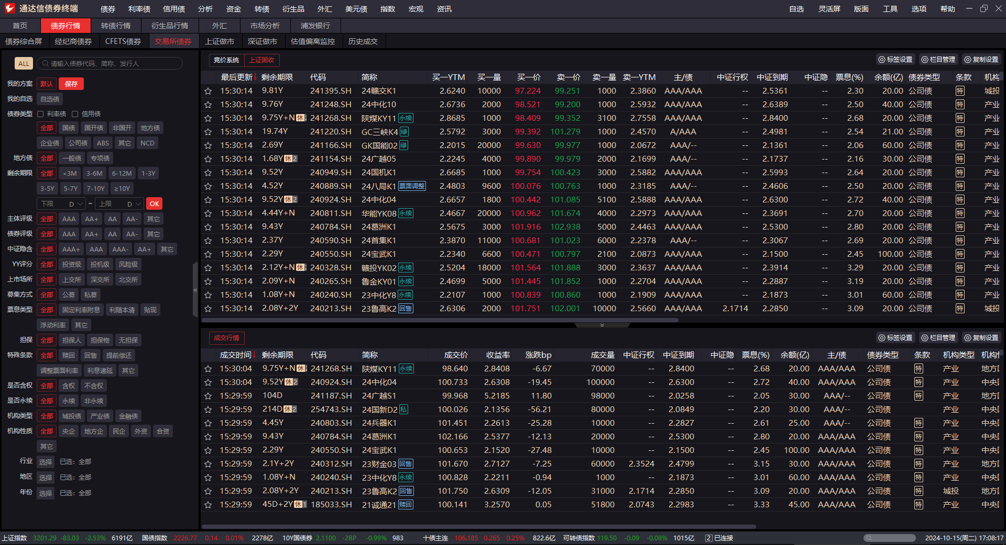
债券行情源（经纪商、CFETS、沪深交易所、上证固收平台等）

Slide 15
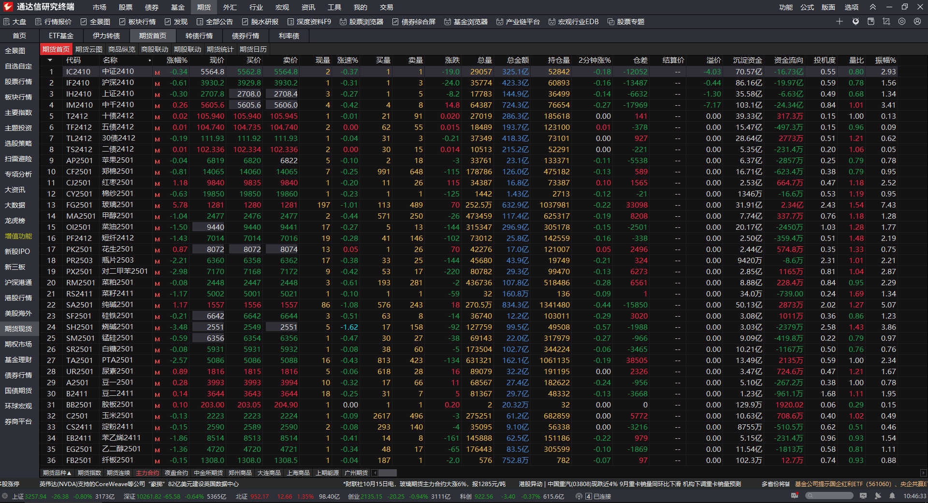
1-4 行情-期货/期权

Slide 16
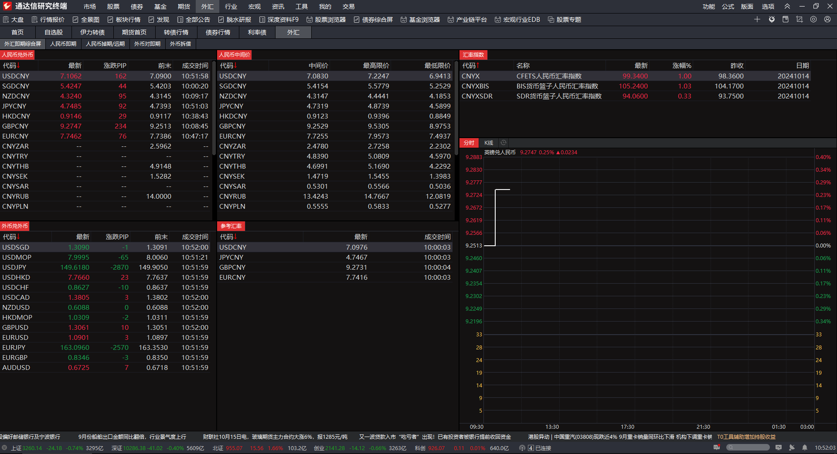
1-5 行情-外汇

Slide 17
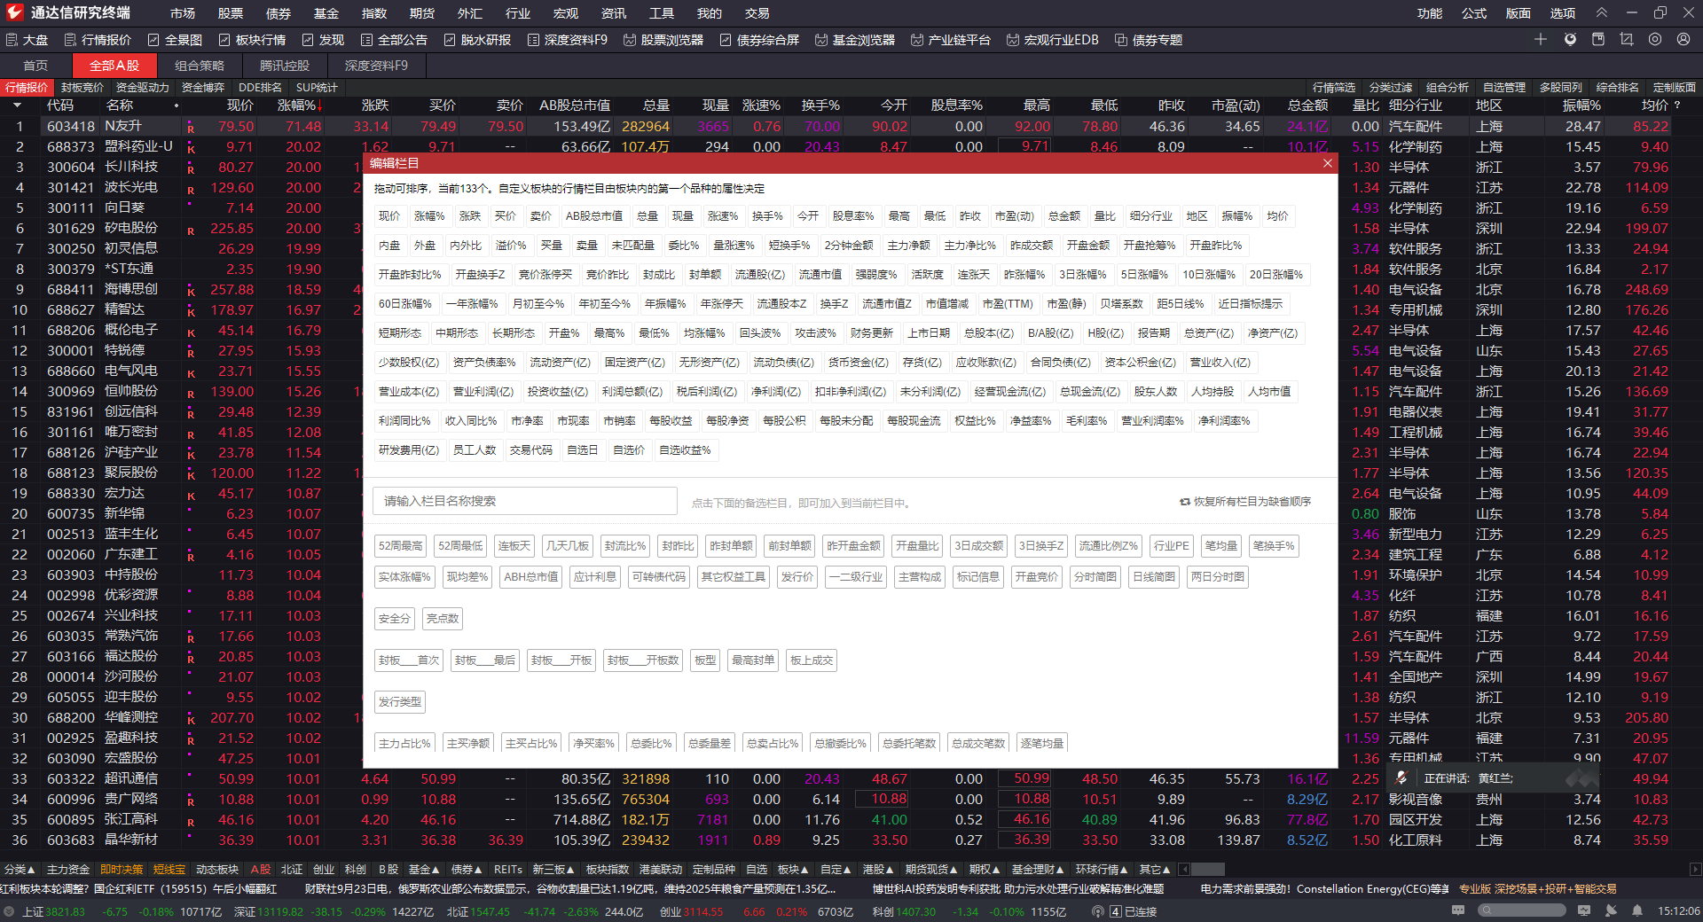
1-6 股票看盘-多股行情-自定义栏目

Slide 18
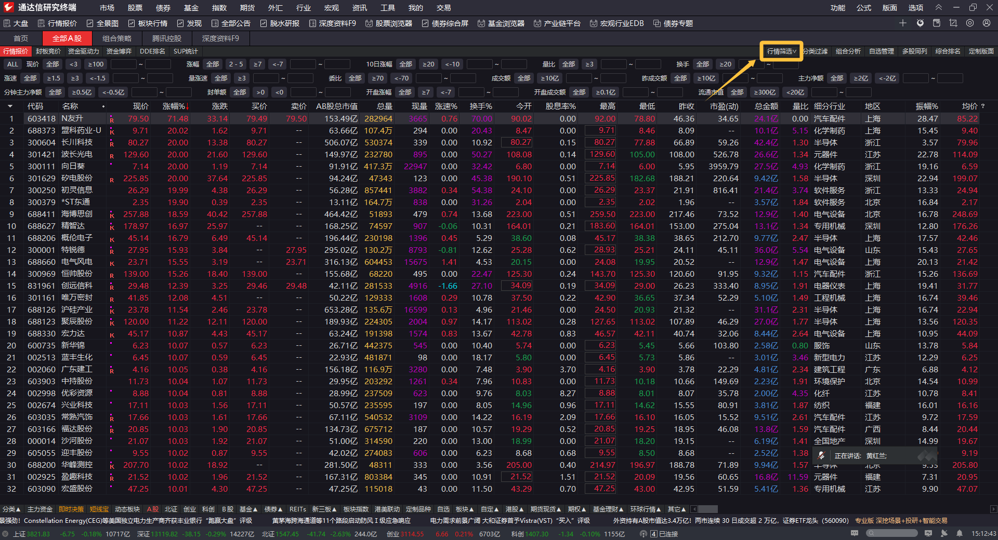
1-6 股票看盘-多股行情-行情筛选

Slide 19
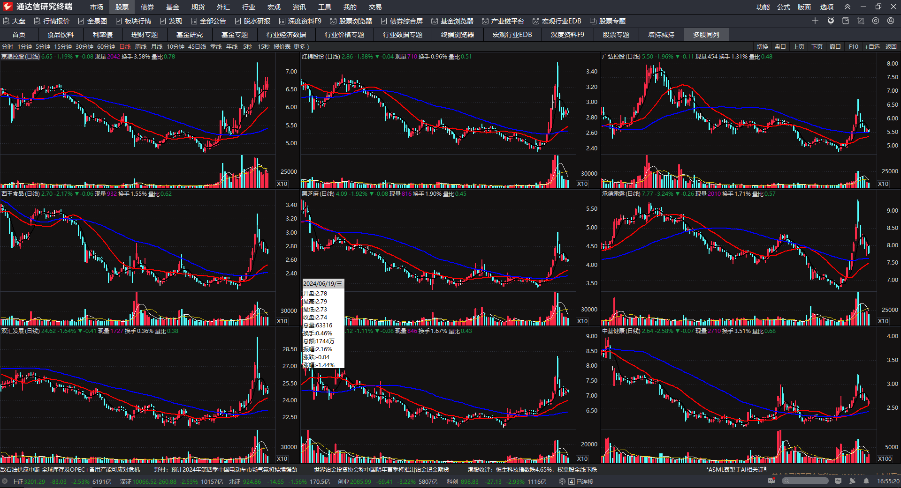
1-6 股票看盘-多股行情-多股同列

Slide 20
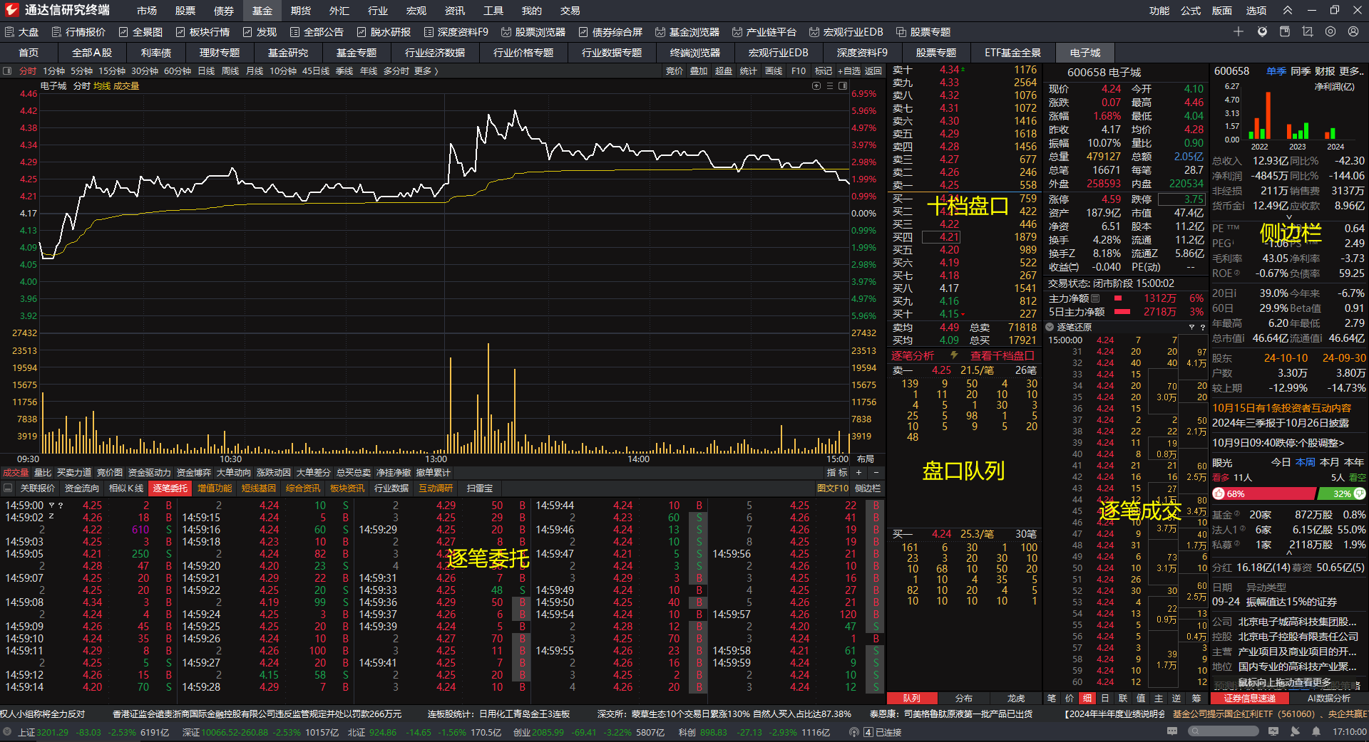
1-6 股票看盘-个股行情-股票盘口

Slide 21
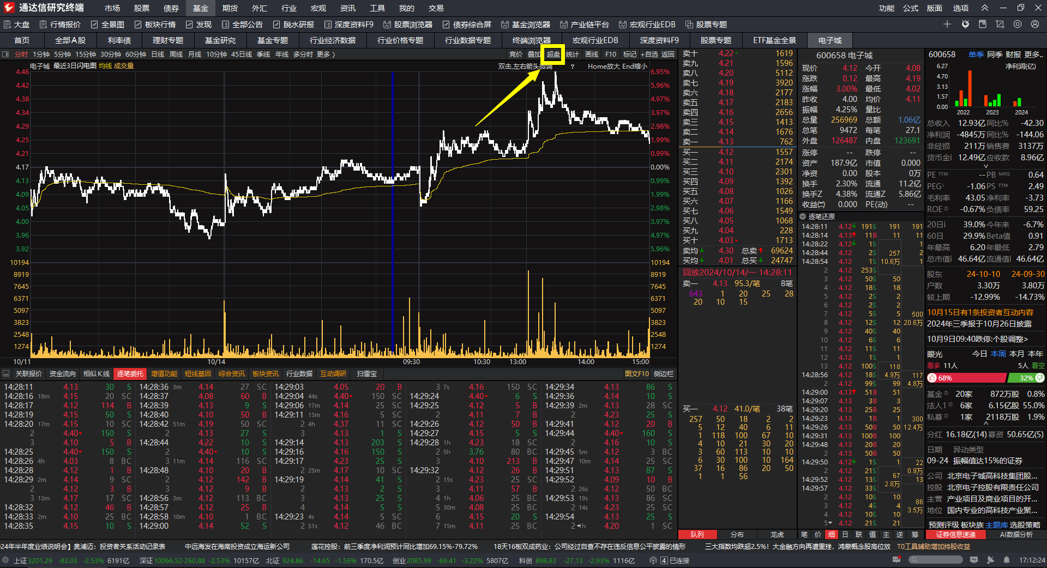
1-6 股票看盘-个股行情-超级盘口

Slide 22
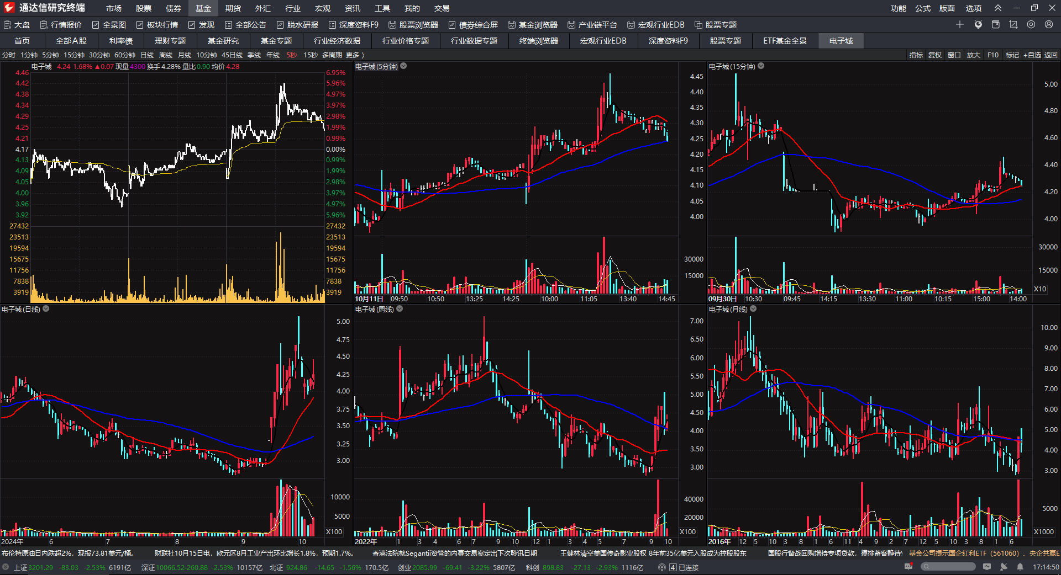
1-6 股票看盘-个股行情-多周期看盘

Slide 23
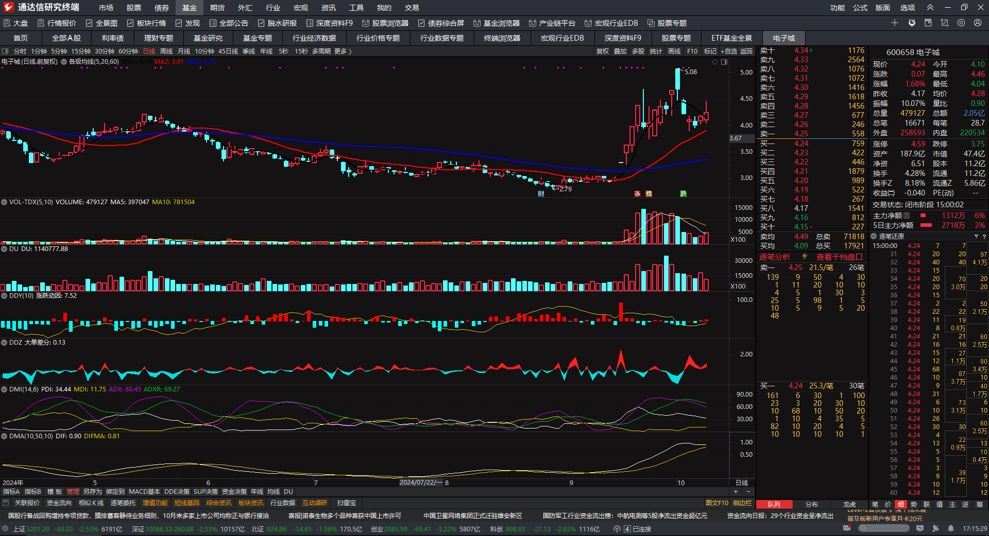
1-6 股票看盘-指标看盘

Slide 24
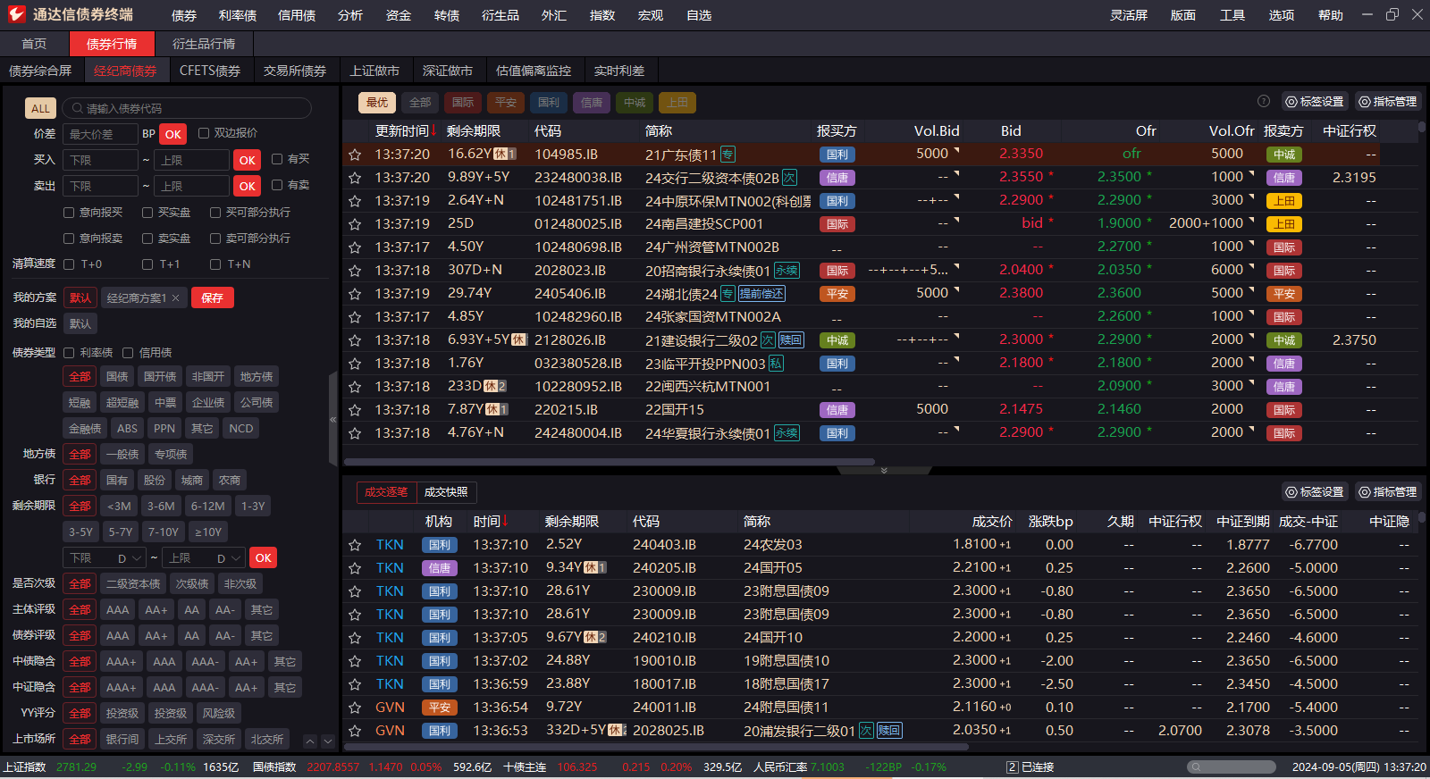
1-7 债券看盘-多券行情
行情源：
1、全品类，债券、资金、衍生品、外汇、指数；竞品无衍生品、外汇、指数
2、全市场，经纪商、CFETS、沪深、中金所；竞品无CFETS、中金所
行情列表：
1、标签数量，支持20+系统标签，竞品只有少数几个标签
2、所有行情列表可展示系统标签，竞品不展示标签或只有部分行情列表展示
3、所有字段均可排序，竞品只有部分字段支持
4、行情栏目字段支持40+个，竞品只有30+个

Slide 25
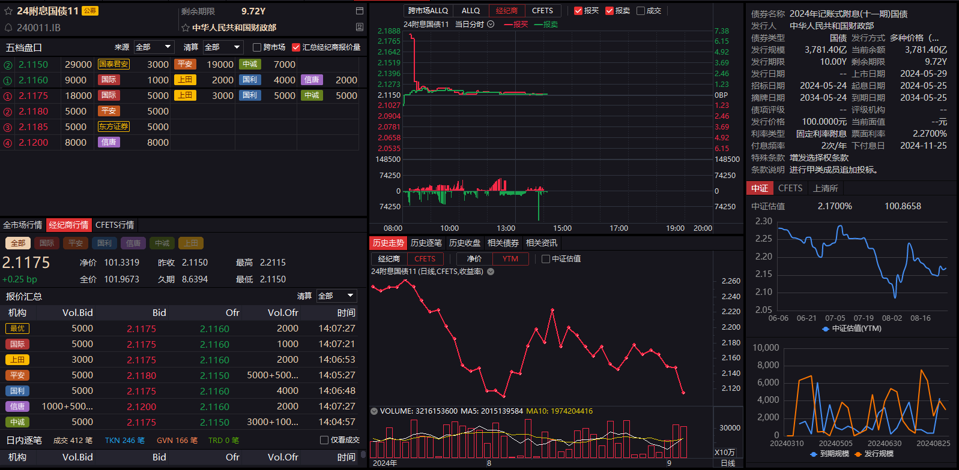
1-7 债券看盘-个券行情
分时图：
1、支持全行情源报价/成交分时；竞品只有单行情源分时
2、支持跨市场全行情源报价/成交分时；竞品不支持跨市场分时
3、支持多日分时，最多可20日，竞品只有固定几个时间段
报价明细：（竞品无此功能）
1、全行情源综合报价明细
2、跨市场全行情源综合报价明细
3、支持报价来源筛选
4、支持清算速度筛选
侧边栏：（竞品无此功能）
行情与资讯数据耦合展示
历史图：
1、主图、副图支持技术指标公式；竞品不支持
2、可支持10+指标窗口；竞品不支持
版面特色：（竞品无此功能）
支持自定义个券详情版面

Slide 26
02
资讯与研报

Slide 27
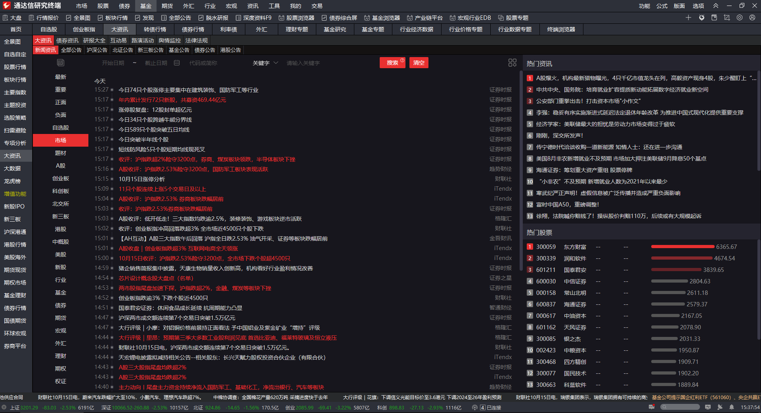
2-1 资讯与研报-7*24小时资讯

Slide 28
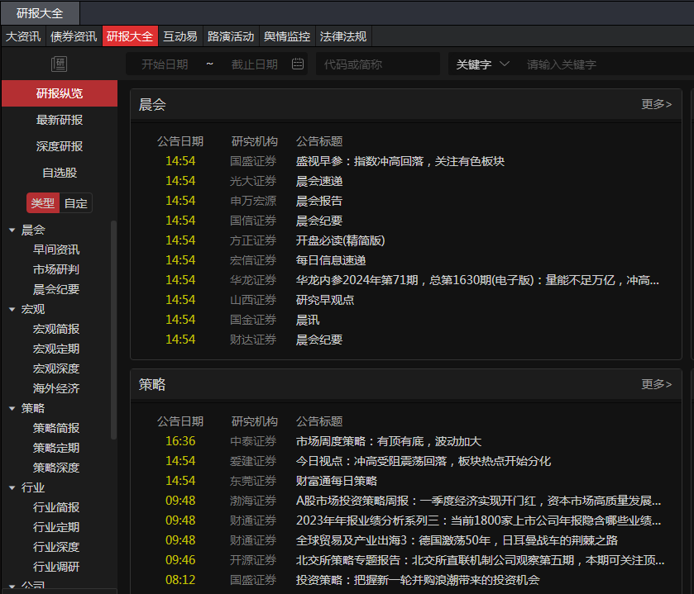
2-2 资讯与研报-研报大全
覆盖机构多
覆盖超过391家机构，主流机构超过110家
覆盖时间久
包含自2010年以来超过156万份研报
结构化处理精细
行业评级、个股评级、策略研判、一致预期、机构关注度、最佳分析师、最佳研究机构等各类结构化数据一应俱全

Slide 29
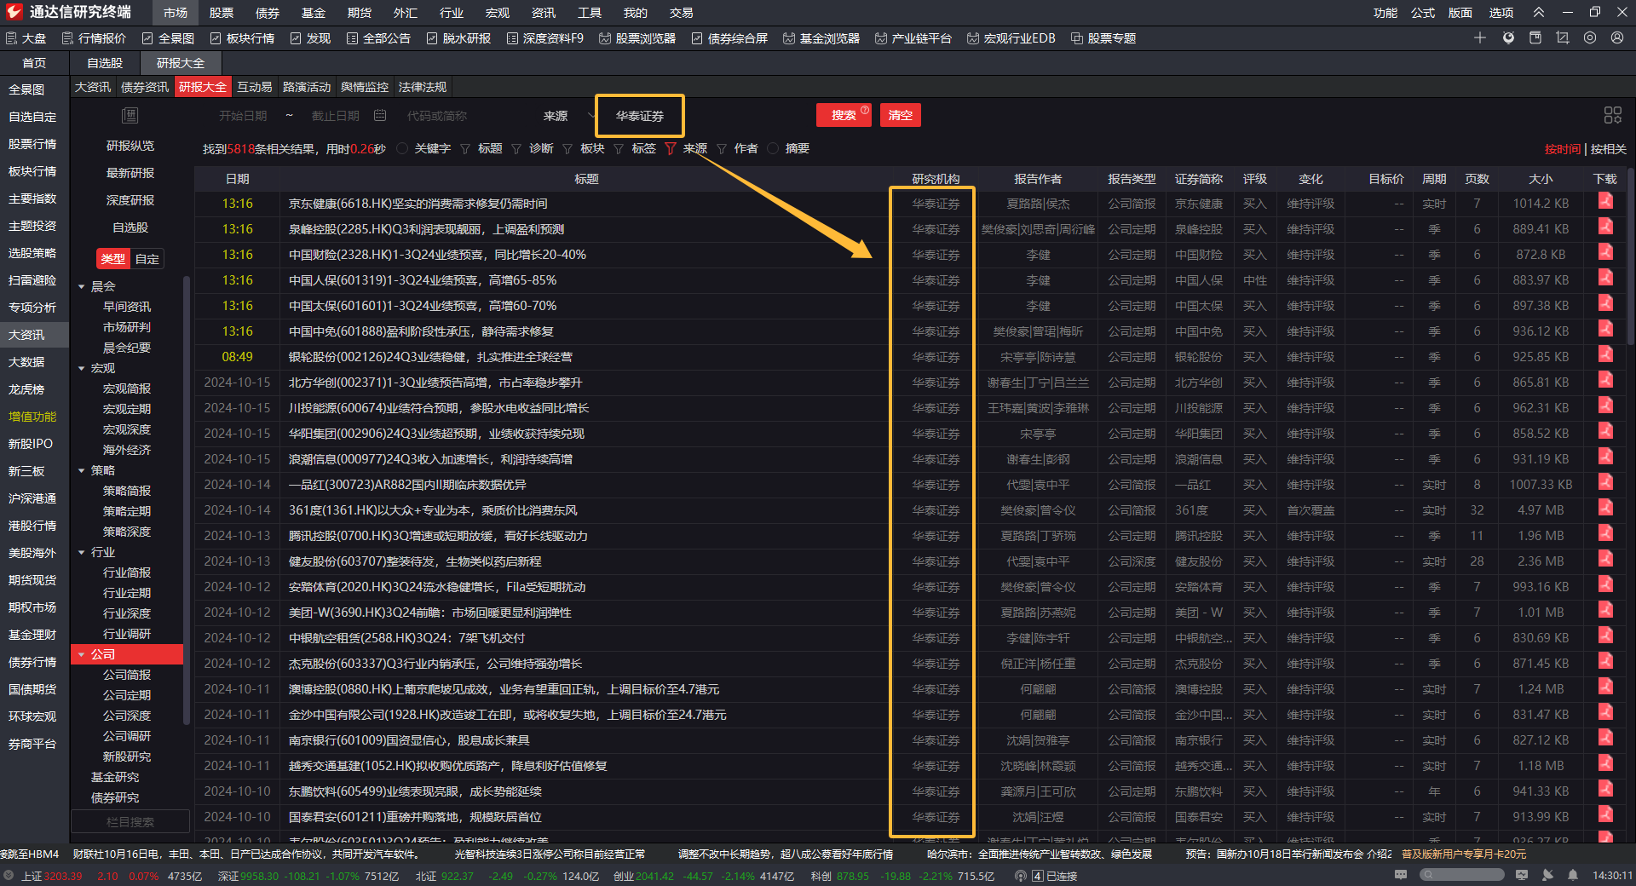
2-2 资讯与研报-研报大全（按来源搜索）

Slide 30
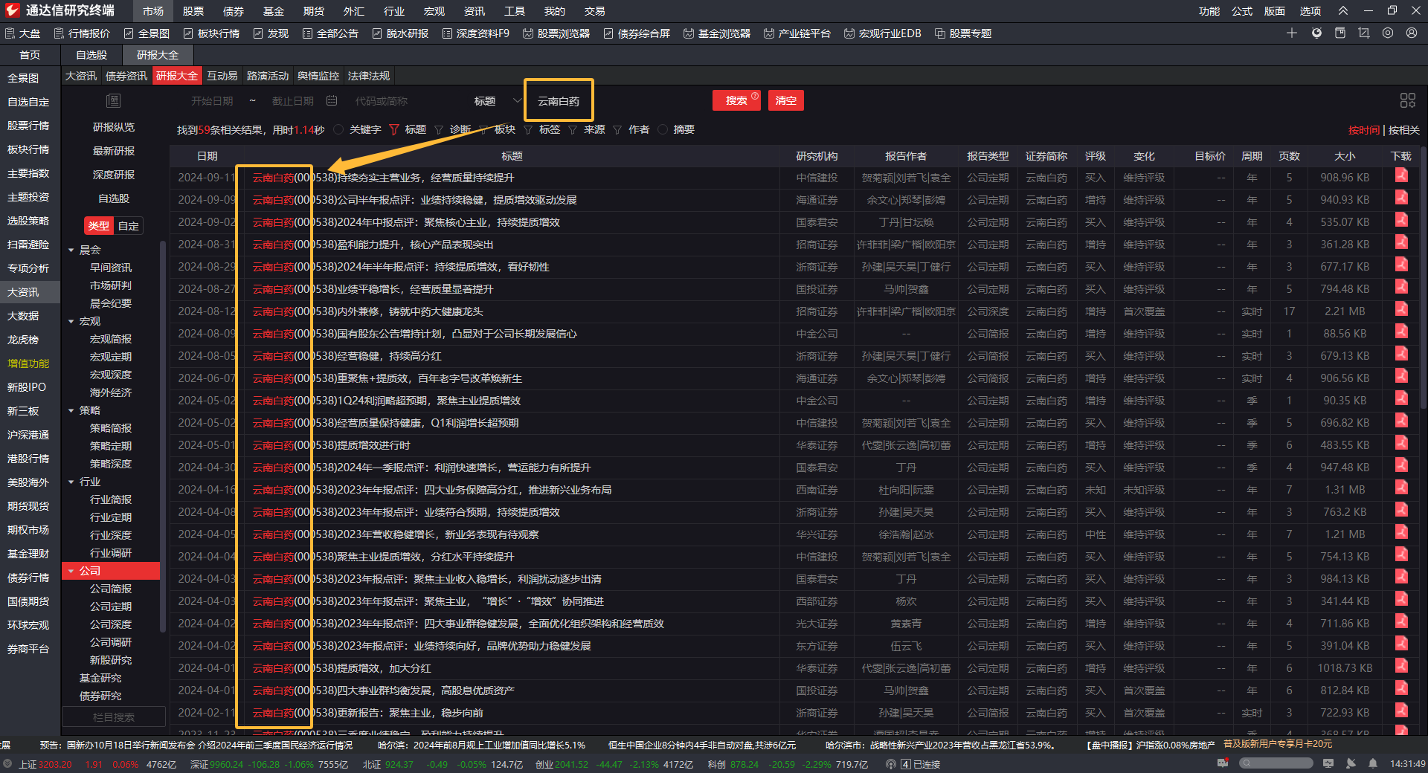
2-2 资讯与研报-研报大全（按公司搜索）

Slide 31
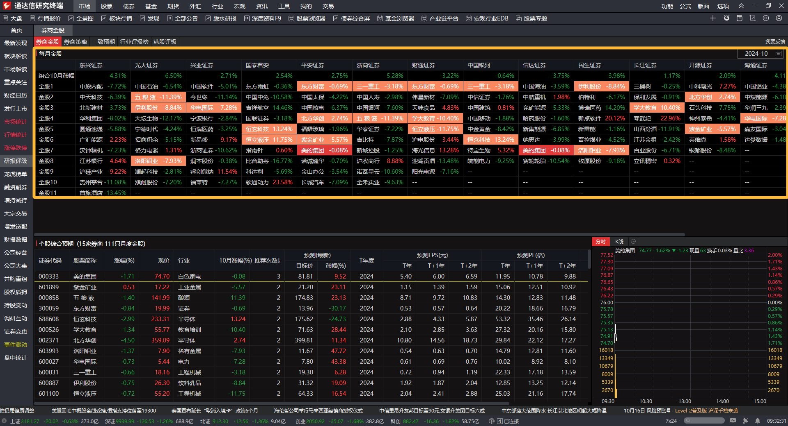
2-2 资讯与研报-研报大全-券商金股

Slide 32
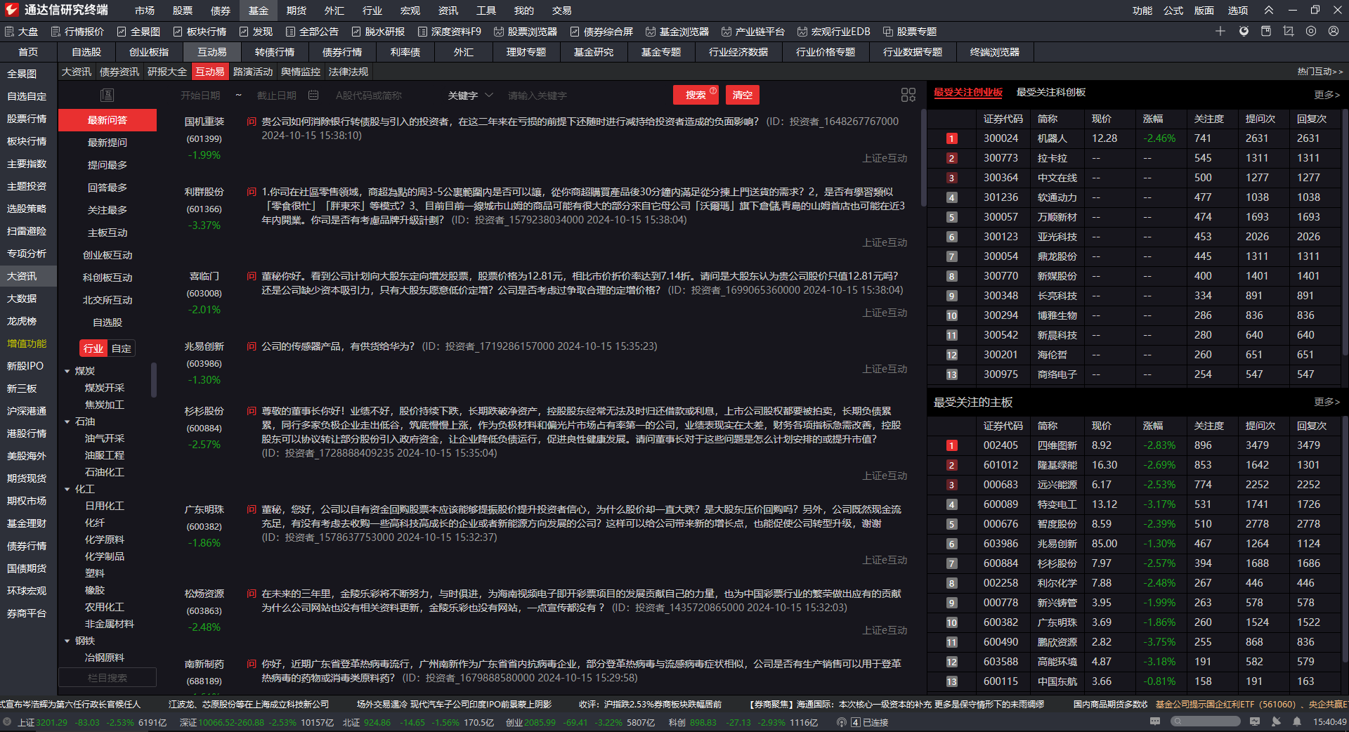
2-3 资讯与研报-互动易

Slide 33
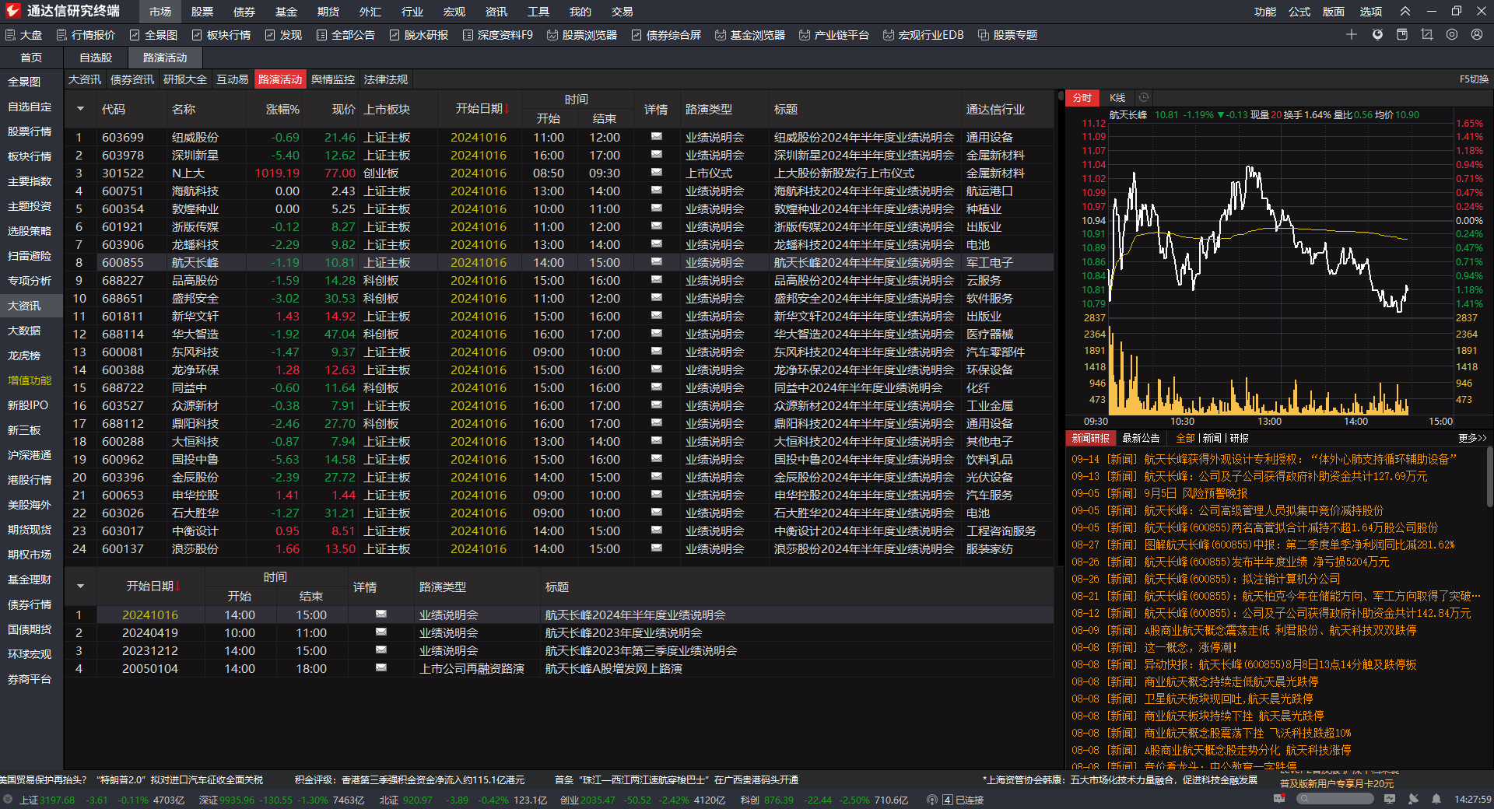
2-4 资讯与研报-路演活动

Slide 34
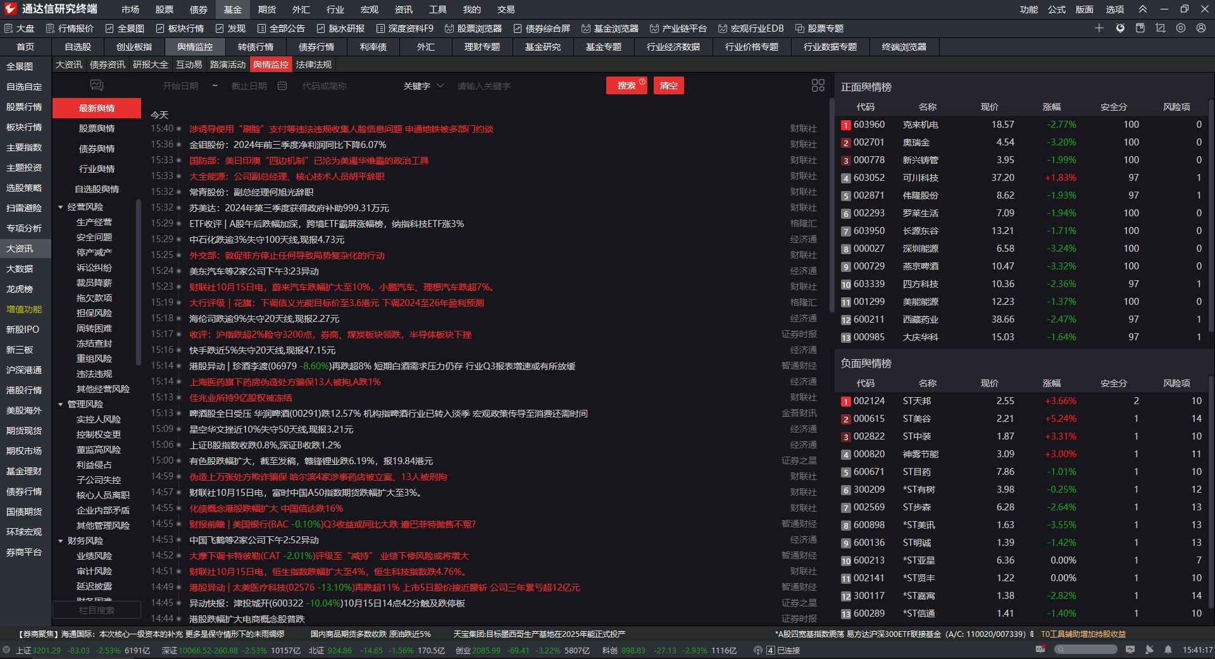
2-5 资讯与研报-舆情监控

Slide 35
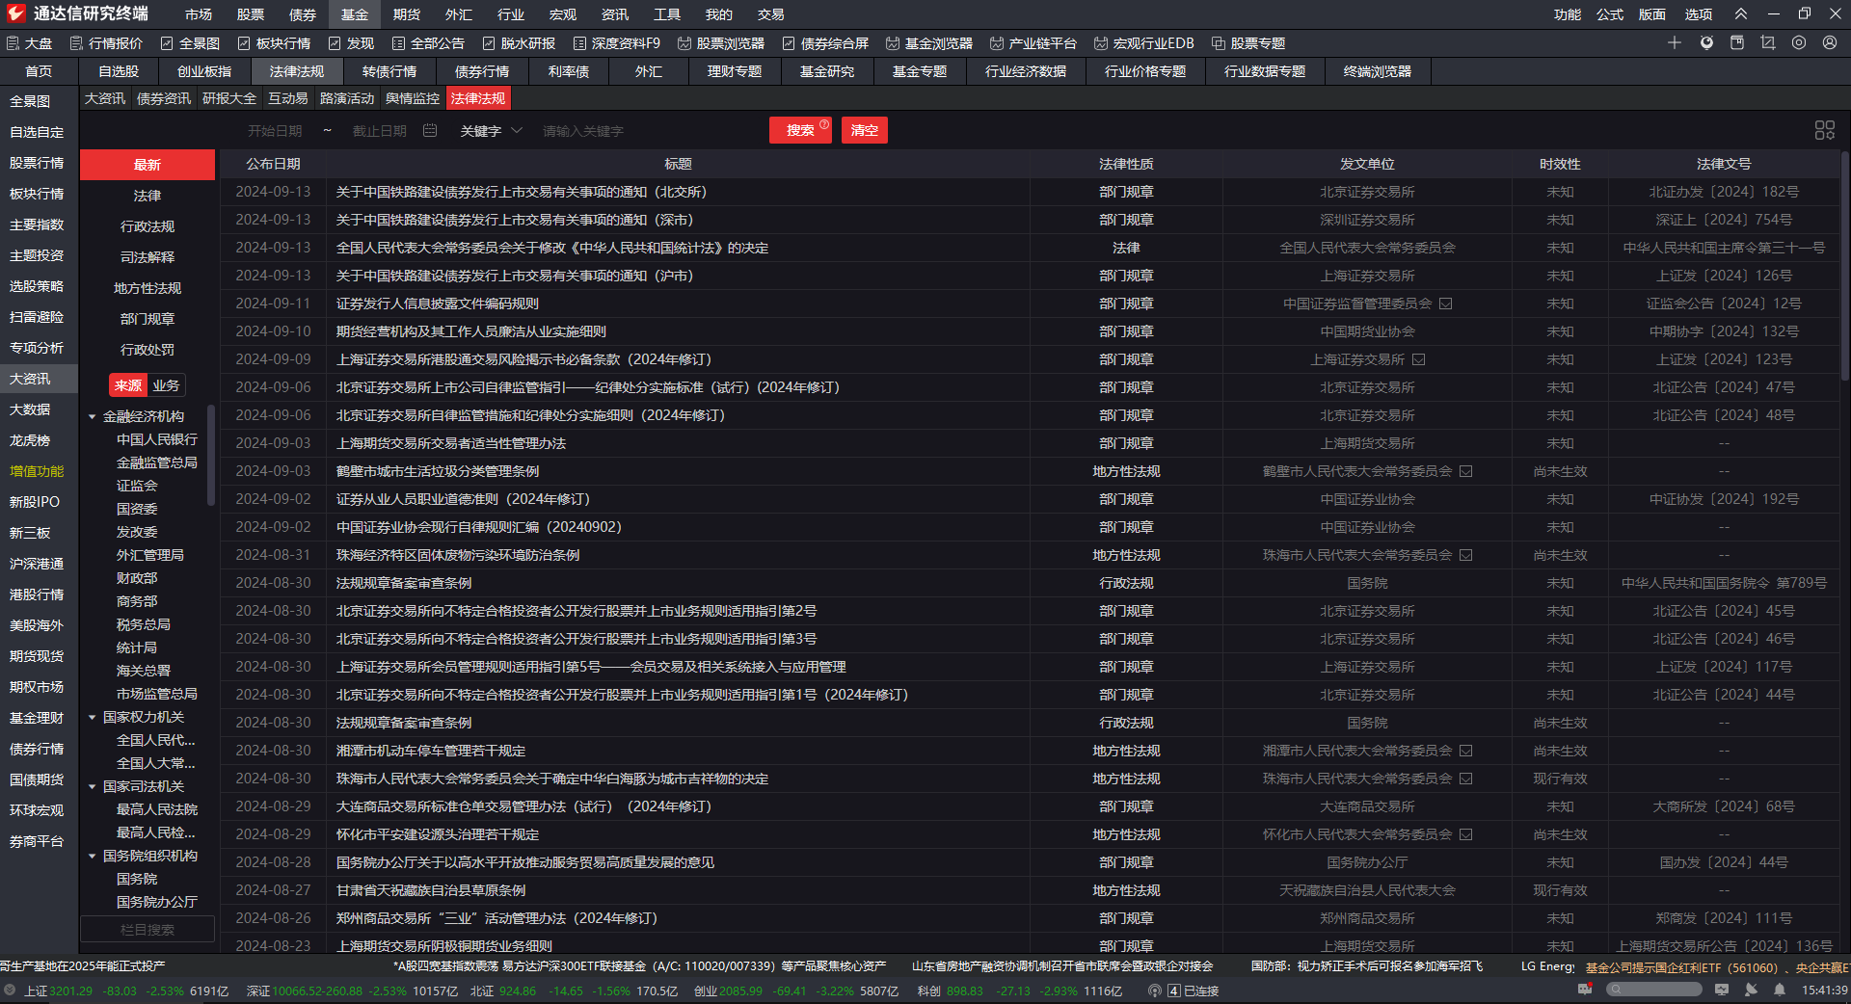
2-6 资讯与研报-法律法规

Slide 36
03
大数据

Slide 37
通达信数据主要包含自有数据、合作数据、用户数据三方面
自有数据
合作数据
用户数据
拥有自己的数据库和数据采集团队，收集整理全球各类市场和企业数据
来自交易所、证监会、国家统计局、中债登记结算公司、中央结算公司、证券业协会等
与各大交易所、数据提供商、媒体等机构合作，获取相关数据和信息
如上海证券交易所、深圳证券信息有限公司、中证指数有限公司、中证信息技术服务有限责任公司、智通财经、财联社等
对用户的行为和使用数据，进行数据分析和挖掘，为用户提供更加个性化和准确的服务
如搜索数据，点击数据等，主要通过行情主站收集并加以计算处理

Slide 38
3-1 宏观数据概览
中国统计局数据
美国主要宏观指标
收录了国家统计局公布的国民经济核算、工业、人口、价格指数、贸易、投资、金融、财政等各个项目的月频、季频、年频数据及其衍生数据
包括OECD、美国经济分析局、美国人口普查局、美国劳工统计局、联邦储备经济数据库等一手权威源
中国金融类数据
其他国家地区宏观指标
涵盖中国人民银行、证监会、国家外汇管理局等发布的货币供应量、社会融资规模、人民币贷款、利率等金融数据以及汇率、债券收益率、股票市场数据等
包括世界银行、经合组织、国际能源署、日本、欧盟等国家和地区公布的数据，如日本内阁府、日本e-Stat、欧洲统计局、欧洲央行等。
中国相关部门数据
通达信特色宏观指标
包括海关总署发布的进出口数据以及商务部、国资委、工信部等部门发布的相关数据
从各大机构发布的研报中提取相应的数据，通过汇集、分类、整理形成特色化的数据，如宏观经济预测数据等

Slide 39










3-1 宏观数据来源
涵盖范围广
数据质量高
涵盖中国、美国、日本等全球多个国家和地区宏观经济数据，可追溯时间长
通过智能识别技术和专门质检团队层层把关，对结构化表格、图片表格以及pdf、txt、json、xml、XBRL等非机构号数据进行标准化处理，保障数据质量。
统计局数据
数据格式丰富
运维更新及时
包括年度、季度、月度数据等，不仅收录相关机构公布的宏观数据，还在此基础上根据用户需求生产特色化的衍生数据，以满足用户的多样化需求
核心数据在数据发布后15分钟内即可更新至数据库，数据同步系统高效实用，可以全面满足各类群体的投研、分析等各类业务需求。

Slide 40
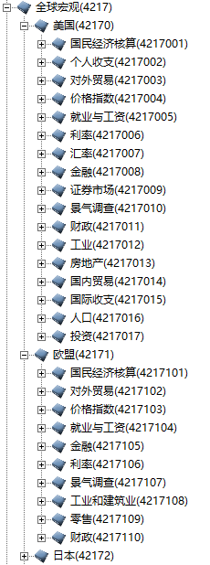
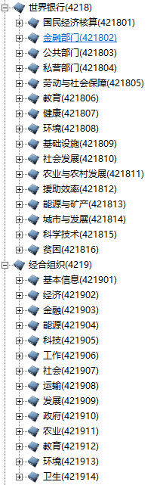
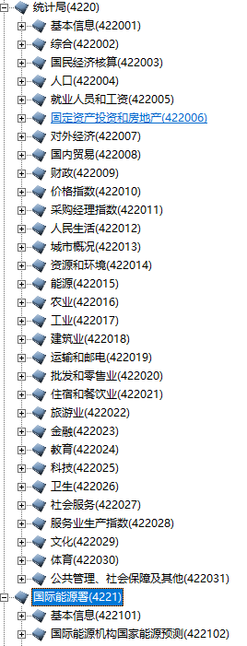
3-1 宏观数据示例
收录各主要来源的详尽一手数据，相关数据表200余张，收录数据量近百万条
全球宏观
世界银行与经合组织
统计局与国际能源署

Slide 41
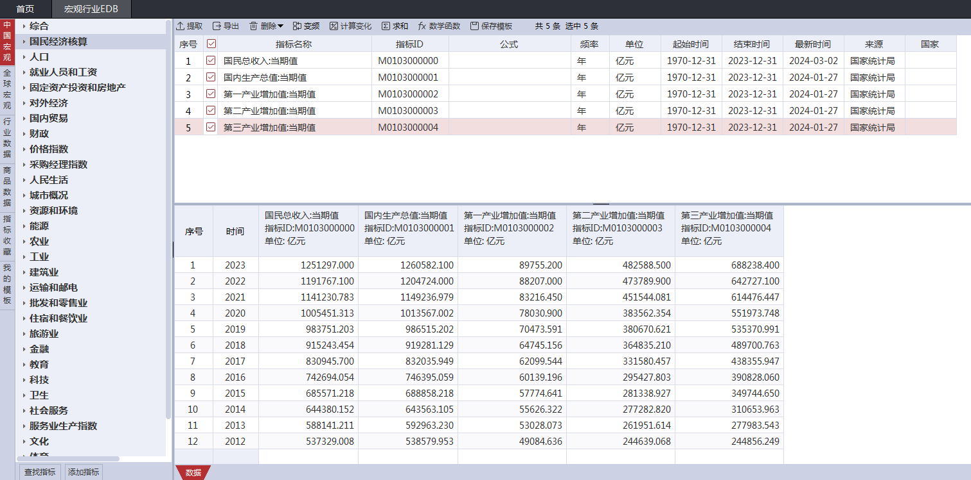
3-1 宏观数据示例
指标树功能方便用户按需取用相关指标，支持自定义指标筛选，并与EXCEL进行无缝衔接导出，更适合专业用户做深度投研分析。

Slide 42
3-2 行业数据库
价格数据
供需数据
数据类型：期货价格、现货价格
频率类型：日、周、月、季、年
数据类型：产销量、供需、库存、进出口等
频率类型：日、周、月、季、年
经济指标
综合数据
数据类型：行业经济指标、经营数据等
频率类型：日、周、月、季、年
数据类型：业务数据、监管数据等
频率类型：日、周、月、季、年

Slide 43
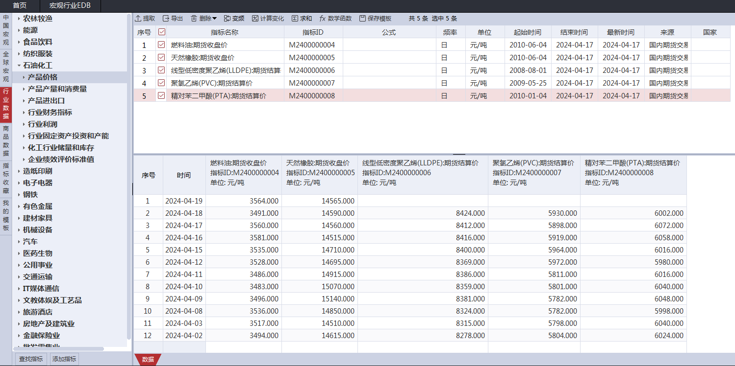
3-2 行业EDB示例

Slide 44
3-3 数据浏览器
数据浏览器又称三选一提取工具，是基于通达信海量的数据分析指标而开发的一种数据提取及展示工具。通过“三选”既选指标、选条件、选证券的方式，再提取数据，即可为用户及时高效生成自定义数据报表，并且支持指标模板保存收藏，灵活实现功能的展现。通达信权益类数据浏览器包含以下品种和内容，具体指标上万个：
品种 | 指标节点
股票浏览器 | 基本资料、股本指标、股东指标、董监高指标、行情指标、估值指标、风险分析、盈利预测、机构调研、财务分析、财务报表(新准则)、分红指标、首发IPO指标、增发指标、配股指标、技术指标、技术形态
股票财务纵比 | 股本指标、财务分析、财务报表(新准则)
券商浏览器 | 公司资料、董监高指标、财务分析、财务报表、从业人数、券商分业务收入统计
券商财务纵比 | 财务分析、财务报表
板块浏览器 | 基本指标、股本指标、机构持股、行情指标、融资融券、资金流向、估值指标、风险分析、财务分析、财务报表(新准则)
港股浏览器 | 公司简介、证券简介、股本指标、股东指标、行情指标、港股财务报表、供股及配售、分红派息、港股财务分析、合股拆分、港股通持股、港股估值指标(最新)、高管人员、股票回购
美股浏览器 | 公司简介、证券简介、股东权益、股本指标、行情指标、美股财务报表、美股财务分析、分红融资

Slide 45
3-3 数据浏览器-分类
品种 | 指标节点
基金浏览器 | 基本资料、净值指标、行情指标、货币市场基金收益、绩效评估、分红指标、拆分折算、基金规模、持有人结构、投资组合、财务指标(新准则)、财务报表(新准则)、报告期运作情况、分级基金
债券浏览器 | 基本资料、行兑付资料、行情指标、信用分析指标、基金重仓持债指标、财务报表
期货浏览器 | 基本资料(品种)、合约资料、行情指标、持抢与库存
个股期权浏览器 | 基本资料、行情指标
期货期权浏览器 | 基本资料、行情指标、风险指标
指数浏览器 | 指数简介、指数行情

Slide 46
3-3 数据浏览器-优势
参数选择更多
衍生数据更丰富
比如股本指标、十大股东、股东户数等，同时支持截止日期和报告期参数；股利支付率同时支持按年报和报告期参数
比如，支持机构持股变动数量和占比、变动家数、持股市值和变动数，一致预期数据的展示
支持实时行情指标
基础数据更完善
行情相关指标走TCI接口，实时更新。比如，日周月年行情，区间行情，资金流向指标，估值指标等
比如，支持拟增减持数据、沪深港通持股变化和连续增减仓数据、互动问答统计的展示

Slide 47
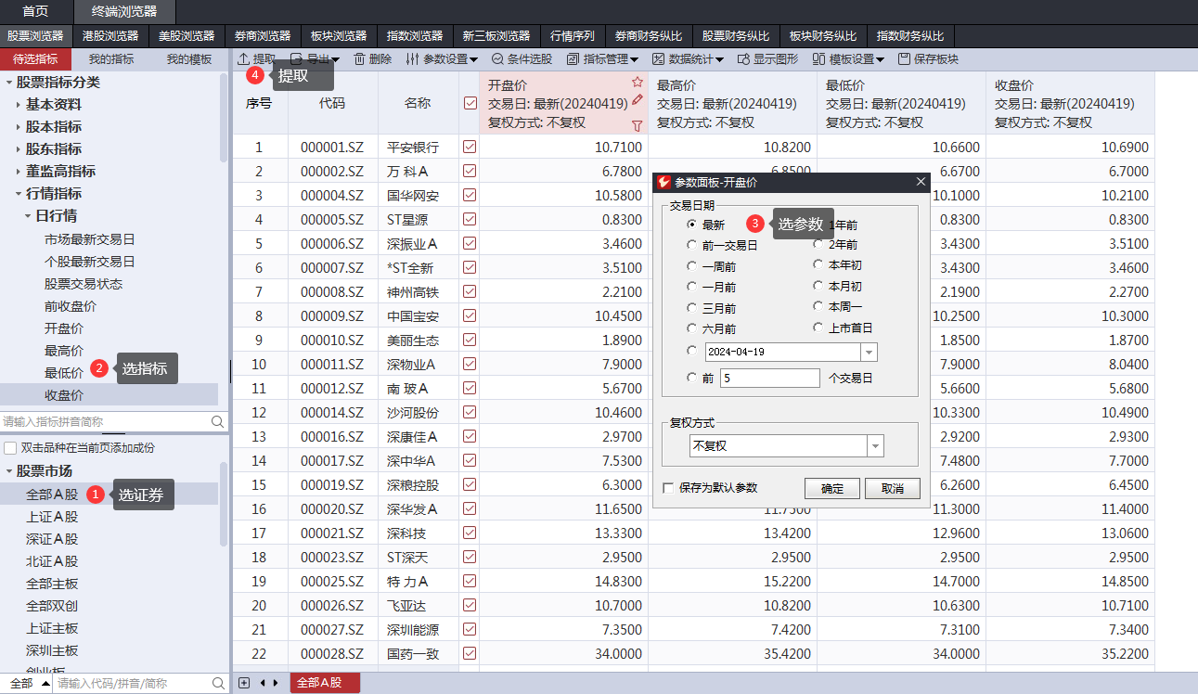
3-3 数据浏览器-三选一提取

Slide 48
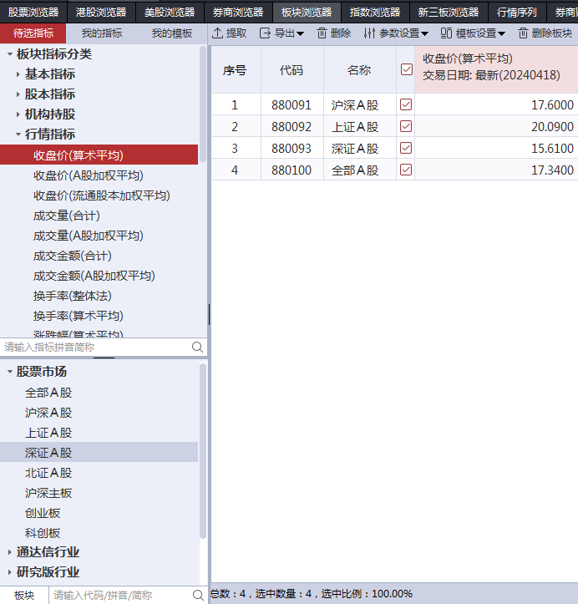
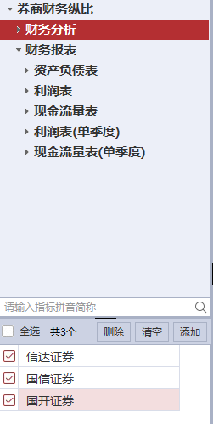
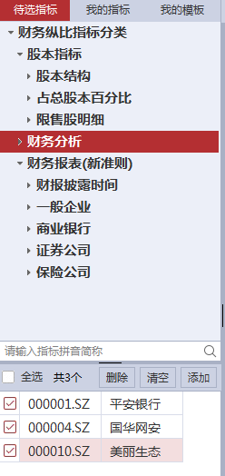
3-3 数据浏览器-分类示例
板块浏览器
券商财务纵比
股票财务纵比
基本指标、股本指标、机构持股、行情指标、融资融券、资金流向、估值指标、风险分析、财务分析、财务报表(新准则)
财务分析、财务报表
股本指标、财务分析、财务报表(新准则)

Slide 49
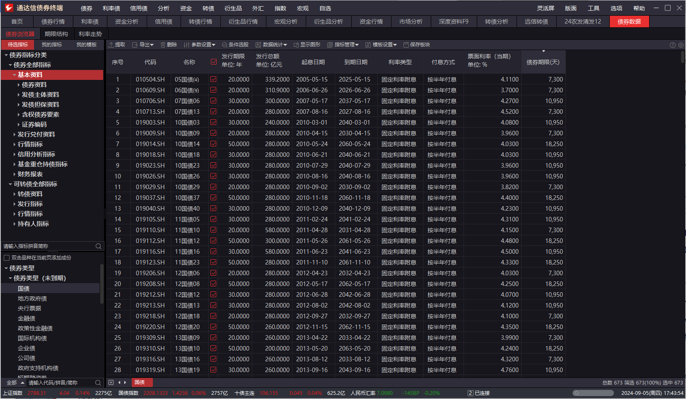
3-3 数据浏览器-分类示例-债券浏览器
支持数据导出、统计、图形、保存板块等操作。
通用指标：债券基本资料、机构基本资料、行情、财务数据等
可转债特色指标：各类条款数据
债券分类：债券性质、剩余期限、市场、行业、概念、地区等
Notes:
第四部分，债券浏览器这也是DM没有的功能，对于债券研究的人员是非常有用的一个工具。
我们提供四千多个债券指标，从债券的基本资料，机构资料，行情，财务指标等方方面面，方便为用户提供个性化的定制报表。
下面是债券的分类，按债券性质、剩余期限、市场、行业、概念、地区等数十种债券分类方式；右边是根据筛选的指标和分类获得的自定义债券报表。
（点击出现优势的介绍）
上方工具栏目还支持数据导出、统计、图形、保存板块等操作。

Slide 50
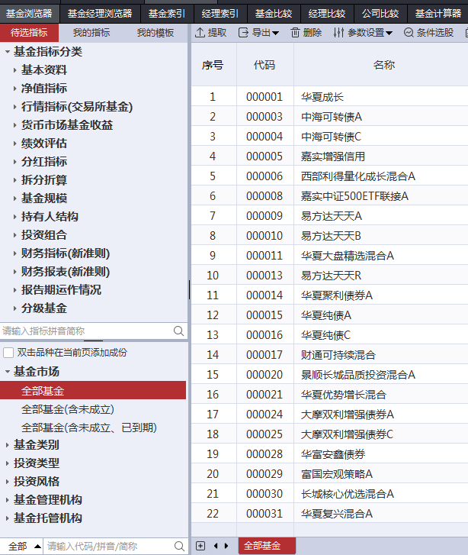
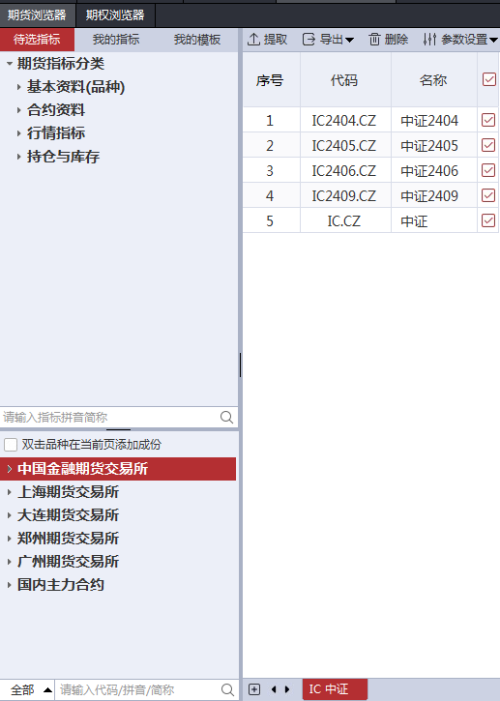
3-3 数据浏览器-分类示例
基金浏览器
期货浏览器
基本资料、净值指标、行情指标、货币市场基金收益、绩效评估、分红指标、拆分折算、基金规模、持有人结构、投资组合、财务指标(新准则)、财务报表(新准则)、报告期运作情况
基本资料(品种)、合约资料、行情指标、持抢与库存

Slide 51

3-5 深度资料-概览
栏目丰富
从单证券角度，深度挖掘该证券的资料，如A股深度资料展示企业库资料、大事提醒、风险扫描、公司资料、股本股东、证券资料、交易数据、经营数据、财务数据、财务附注、新闻公告、财务分析、IPO与再融资、重大事项、主营构成、盈利预测与研究报告、分红派息、同业比较
图文并茂
支持文字、表格、图表等多种展示方式，便于用户直观了解企业各个方面的信息。

Slide 52

3-5 深度资料-概览
包含企业库、公司资料、股本股东、证券资料、交易数据、经营数据、财务数据、财务附注、新闻公告、财务分析等18个大类116个子功能模块。
股权穿透
数据全面
导出分析
风险扫描
综合分析
全景速览

Slide 53
3-5 深度资料-功能栏目
菜单 | 功能栏目
速览
企业库资料 | 中国企业库
大事提醒
风险扫描
公司资料 | 公司介绍、工商变更、董事会与高管、高管薪酬和持股、控股或参股公司、管理层经营分析、员工构成、关系网、知识产权（商标）、知识产权（商标详情页）、知识产权（专利）、知识产权（专利详情页）、知识产权（作品著作权）、知识产权（软件著作权）、知识产权（资质认证）、知识产权（网站备案）、公司介绍
股本股东 | 股本结构、十大股东明细、十大流通股东、机构投资者、股权穿透图、股东户数、股权质押、股权冻结、股权冻结详情页、股票回购、限售解禁时间表
证券资料 | 发行股票、发行债券、可交换债、相关权证、所属行业、所属指数、所属概念板块
交易数据 | 估值分析、PE/PB Band、融资融券、大宗交易、重要股东买卖、交易异动成交营业部、风险与收益分析、AH价格比较、沪深港通持股、陆股通龙虎榜、每日行情统计、阶段市场表现
财务数据 | 财务摘要、财务摘要（单季）、资产负债表、利润表、现金流量表、利润表（单季）、现金流量表（单季）、业绩预警
主营构成 | 主营构成（按指标）、主营构成（按项目）
财务附注 | 关键审计事项、投资收益、货币资金(按货币)、货币资金(按项目)、担保金额、存货明细、应收账款账龄结构、应收账款大股东欠款、应收账款主要欠款人、其他应收款账龄结构、其他应收款大股东欠款、主要其他应收款明细、坏账准备比例明细、关联方债权债务、买入返售金融资产、投资性房地产、固定资产、在建工程、资产减值准备明细表、无形资产、商誉、应付职工薪酬、其他流动负债、一年内到期的非流动负债、长期借款前五名、营业收入前五名、应交税金明细、销售费用明细、管理费用明细、财务费用明细、研发支出、政府补助、非经常性损益、流动性风险-资产、流动性风险-负债、融出证券
财务分析 | 每股指标、盈利能力与收益质量、资本结构与偿债能力、营运能力、成长能力、现金流量、杜邦分析、Z值预警、单季度财务指标

Slide 54
3-5 深度资料-功能栏目
菜单 | 功能栏目
经营数据 | 业务数据、线上销量
盈利预测与研究报告 | 盈利预测、投资评级、预测surprise、研究报告
新闻公告 | 公司公告、公司新闻、相关公众号、公司舆情、投资者调研纪要、投资者问答、公司3C会议
分红派息 | 分红数据、上市以来分红统计
IPO与再融资 | 融资概览、上市以来募资统计、IPO、配股、增发、发行可转债、募资使用情况、募资使用明细
重大事项 | 并购事件、对赌协议、股权激励、诉讼仲裁、裁判文书、裁判文书详情页、开庭公告、开庭公告详情页、关联交易、违规、担保、土地信息（地块公示）、土地信息（地块公示详情页）、土地信息（结果公告）、土地信息（结果公告详情页）、土地信息（土地转让）、土地信息（土地转让详情页）、土地信息（房地产大企业购地）、土地信息（房地产大企业购地详情页）、土地信息（房地产大地块出让）、土地信息（房地产大地块出让详情页）、土地信息（土地抵押）、土地信息（土地抵押详情页）、项目中标、项目中标详情页、理财产品
同业比较 | 综合比较、市场表现比较、估值分析比较、盈利预测比较、财务比率比较、财务数据比较
公共组件 | 汇率-按报告期
重大事项 | 并购事件、对赌协议、股权激励、诉讼仲裁、裁判文书、裁判文书详情页、开庭公告、开庭公告详情页、关联交易、违规、担保、土地信息（地块公示）、土地信息（地块公示详情页）、土地信息（结果公告）、土地信息（结果公告详情页）、土地信息（土地转让）、土地信息（土地转让详情页）、土地信息（房地产大企业购地）、土地信息（房地产大企业购地详情页）、土地信息（房地产大地块出让）、土地信息（房地产大地块出让详情页）、土地信息（土地抵押）、土地信息（土地抵押详情页）、项目中标、项目中标详情页、理财产品
同业比较 | 综合比较、市场表现比较、估值分析比较、盈利预测比较、财务比率比较、财务数据比较

Slide 55

3-5 深度资料-示例-股票-财报数据

Slide 56

3-5 深度资料-示例-股票-估值走势

Slide 57

3-5 深度资料-示例-股票-财务分析

Slide 58


3-5 深度资料-示例-债券
债券及机构的详细基本资料，包括基本条款、发行人速览、股权结构、企业库资料、大事提醒、智能分析、同业比较、财务指标等。
支持近70个栏目分类，竞品支持20个左右。
Notes:
第五部分，债券的深度资料F9，包括债券及机构的详细基本资料，基本条款、发行人速览、股权结构、企业库资料、大事提醒、智能分析、同业比较等。我们支持近70个栏目分类，竞品支持20个左右。
侧边栏这个是我们独创的功能，wind和DM都没有的，这里面主要是对债券最重要的信息简明扼要的展示。并且与行情界面耦合，极大的方便用户看盘交易的同时，能够快速的浏览债券的一些重要信息。

Slide 59

3-5 深度资料-示例-债券-基本条款

Slide 60

3-5 深度资料-示例-债券-信用评级

Slide 61


3-5 深度资料-示例
美股深度资料
新三板深度资料

Slide 62


3-5 深度资料-示例
基金深度资料
经理深度资料

Slide 63


3-5 深度资料-示例
股指期货深度资料
商品期货深度资料

Slide 64
3-6 专题数据-专题概览
股票专题458个
港股专题35个
基本信息、市场统计、估值表现、交易提示、融资融券、财务数据、分红融资、盈利预测、机构持股、机构调研、沪深港通、沪深指数、新股专题、券商行业透视等
分红融资、基本信息、证券交易、备查资料、交易所统计、权证统计等
新三板专题46个
美股专题36个
公司资讯、交易统计、基本资料、分红融资、重大事项、股本股东、公司财务、经营分析等
基本资料、公司研究、公司财务、股票发行、市场纵览、中概股等

Slide 65
3-6 专题数据-专题分类
专题分类 | 功能栏目
A股专题 | 基本信息、市场统计、估值表现、交易提示、融资融券、财务数据、分红融资、盈利预测、机构持股、机构调研、沪深港通、沪深指数
港股专题 | 分红融资、基本信息、证券交易、备查资料、交易所统计、权证统计
美股专题 | 基本资料、公司研究、公司财务、股票发行、市场纵览、中概股
德股专题 | 基本资料、资产负债表、利润表、每股指标、盈利能力、偿债能力、其他财务指标
债券专题 | 市场概况、信用债研究、可转债研究、一级市场、央行动态、城投债研究
基金专题 | 基金概况、基金配置、基金表现、基金经理、基金公司、ETF专题、FOF专题、主题基金、REITs基金
期货专题 | 商品期货、股指期货、国债期货、期货公司、大宗商品、期货期权、个股期权
行业专题 | 行业数据、行业价格、行业品类投研
宏观专题 | 中国宏观数据、中国宏观分析‘全球宏观

Slide 66
3-6 专题数据-专题特色
专题品种 | 特色功能(对比某得) |  | 特色功能(对比某财)
股票专题 | 80个 | 最新/持股/离职高管信息、专利情况、资金流向按地区统计、限售解禁等分类统计(按市场、行业、原因等)、AB/AH比价、增减持条件筛选、并购重组、市场监管、承销商承销统计、机构持股增减仓/新进/不变数据、中证指数估值等功能 | 90个 | 全球行业透视、国家队持股、外资持股、A股市场基本面速览、交易事件(按市场、按行业等)、增减持条件筛选、融资余额连续增/减数据、市场监管、保险/银行/信托专项数据、机构持股增减仓/新进/不变数据、沪深300指数预测与估值等
港股专题 | 7个 | 阶段股本变动、主要股东持股、淡仓申报一览、年结日变更、转板情况、新股首发集资统计、新股上市后集资统计 | 8个 | 停复牌公告、行业规模统计、行业市值变化、认股权证一览、权证价值分析、认股权证街货量明细、认股权证资金流向统计、牛熊证统计信息一览
美股专题 | 7个 | 拆分合并、资产负债表、利润表、现金流量表、申请上市、近一年上市、撤回推迟上市 | 7个 | 规模统计、高管股东持股、公司估值/更名、拆分合并、财务报表类、财务分析类、预计上市、IPO统计等
新三板专题 | 10个 | 大宗交易、重点指数表现、员工信息、公开发行信息、间接融资、收购/出售、对外投资、股东户数、主营业务构成、主要客户及供应商 | 12个 | 异动交易、大宗交易、特定事项转让协议信息、员工信息、债券融资、间接融资、关联交易、收购/出售、对外担保、监管处罚、主营业务构成、主要客户及供应商

Slide 67
3-6 专题数据-专题特色
从投资者角度考虑，设计投研需要的产品。比如，增减持功能，按净增/减持比例最高、金额最大、次数最多、收益最高等条件筛选出股票数据，分类展示
支持市场/证券选择、类型/日期等多种组件选择、表格联动、图表联动、多种图形切换、文本展示等
更注重投资者需求
页面图文并茂更灵活
统计维度更多
衍生数据更强
按市场、按行业、按地区、按变动原因等，对融资融券、限售解禁、交易事件等进行多维度统计
比如机构持股数据，除了机构重仓数据，通达信还支持多类型机构的增仓、减仓、新进股和仓位不变的统计数据

Slide 68

3-6-1 宏观数据专题
指标速览：以各经济体为专题，按照宏观指标体系分类展示类同指标的最新期指标比较及对应指标的历史指标及图表信息。

Slide 69

3-6-2 股票专题-A股
股票专题示例

Slide 70

3-6-2 股票专题-港股

Slide 71

3-6-2 股票数据-美股
美股专题示例

Slide 72

3-6-3 专题数据-基金专题
基金专题示例

Slide 73

3-6-4 专题数据-银行理财专题

Slide 74
04
分析

Slide 75

4-1 分析-股票分析-技术面分析-技术指标-海量的系统指标

Slide 76

4-1 分析-股票分析-技术面分析-技术指标-自定义指标

Slide 77

4-1 分析-股票分析-技术面分析-技术指标-双端互通

Slide 78

4-1 分析-股票分析-技术面分析-形态特征-K线形态

Slide 79

4-1 分析-股票分析-技术面分析-形态特征-K线形态

Slide 80

4-1 分析-股票分析-技术面分析-形态特征-强弱走势

Slide 81

4-1 分析-股票分析-技术面分析-相似K线

Slide 82

4-1 分析-股票分析-技术面分析-连板天梯
阶梯排列的列表可视化地展示个股连板情况，涨停原因揭秘连续涨停密码，洞察股市趋势；还提供板块天梯，揭示热点板块，帮助用户快速捕捉市场短线机会。

Slide 83

4-1 分析-股票分析-盘口分析-程序单分析

Slide 84

4-1 分析-股票分析-盘口分析-撤单分析

Slide 85

4-1 定制品种分析

Slide 86

4-2 分析-股票分析-资金面分析-主力资金

Slide 87

4-2 分析-股票分析-资金面分析-主力资金

Slide 88
4-2 分析-股票分析-资金面分析-大单分析

Slide 89
4-2 分析-股票分析-资金面分析-DDE和SUP选股

Slide 90
4-2 分析-股票分析-资金面分析-两融资金

Slide 91
4-2 分析-股票分析-资金面分析-龙虎榜

Slide 92
4-2 分析-股票分析-资金面分析-龙虎榜

Slide 93
4-2 分析-股票分析-资金面分析-沪深港通

Slide 94
4-2 分析-股票分析-资金面分析-增减持

Slide 95
4-2 分析-股票分析-资金面分析-大宗交易

Slide 96
4-2 分析-股票分析-资金面分析-实时资金流向

Slide 97
4-2 分析-股票分析-资金面分析-DDE和SUP选股

Slide 98
4-2 分析-股票分析-资金面分析-DDE和SUP选股

Slide 99
4-3 分析-股票分析-基本面分析-财务分析

Slide 100
4-3 分析-股票分析-基本面分析-经营分析

Slide 101
4-3 分析-股票分析-基本面分析-股东分析-股东追踪

Slide 102
4-3 分析-股票分析-基本面分析-机构分析-机构持仓

Slide 103
4-3 分析-股票分析-基本面分析-估值分析-估值走势

Slide 104
4-3 分析-股票分析-基本面分析-指标B

Slide 105
4-3 分析-股票分析-基本面分析-估值分析-估值计算器

Slide 106
4-3 分析-股票分析-风险分析-扫雷宝
提供最新最热主题，辅助用户抓住热点
主题成分股行情列表
个股关联主题品类网状图

Slide 107
4-3 分析-股票分析-风险扫描
提供最新最热主题，辅助用户抓住热点
主题成分股行情列表
个股关联主题品类网状图

Slide 108


4-4 分析-债券分析-市场整体分析
市场分析，对市场整体概况、一级市场发行情况、二级市场成交情况分类统计分析。
市场概况包括债市概览、同业存单概览、基本资料、金融机构债、地方政府债、资产支持证券、存量债统计等。
同类子功能，以债券域的形式一目了然，方便用户查找。
所有栏目支持点击排序，点击债券代码和名称跳转到债券行情。
几百个功能融合，功能树高度聚合集成，减少菜单树
Notes:
第三部分，市场分析，对市场整体概况、一级市场发行情况、二级市场成交情况分类统计分析。这是DM没有的功能。以这个市场概况为例。
市场概况包括债市概览、同业存单概览、基本资料、金融机构债、地方政府债、资产支持证券、存量债统计等。我们的优势：
1.相比WIND，我们把几百个功能融合，功能树高度集成，减少了很多菜单树，极大的方便了用户查找数据。
（点击出现优势的介绍）
2.同类子功能，以债券域的形式一目了然，方便用户查找。
（点击出现优势的介绍）
3.所有栏目支持点击排序，点击债券代码和名称跳转到债券行情。

Slide 109

4-4 分析-债券分析-利率债分析
利率债招标实时展示利率债一级市场发行进度以及与该债券相似的一级市场、二级市场债券情况，并可对发行结果进行预测。
支持26个行情栏目，除成交报价，还支持估值，评级，发行人类型行业地区等信息。竞品支持10个
支持上周、本周、下周的明细数据，并且右侧可根据时间区间筛选。竞品只有当天
支持16只国债期货行情走势图，并且与上方的债券联动。竞品不支持
Notes:
首先我们来看下利率债分析的这个利率债招标功能，这是DM有，wind没有的功能。
对于利率债研究人员来说，这是一个非常重要的功能。
通过这个功能我们可以快速了解整个利率债市场过去和未来每天的发行情况，来判断整个利率债市场的走势；
点击日历每一天，可以查看当日发行的债券，点击债券，可以查看其的发行要素，上方还联动显示相似券一级的发行量、中标利率，相似券二级市场的行情数据；
相比竞品我们的优势在于：
1.发行结果这里，我们支持上周、本周、下周的明细数据，并且可根据时间区间进行筛选。竞品只有当天；
2.相似二级这里，我们支持26个行情栏目，除成交报价，还支持估值，评级，发行人类型行业地区等信息。竞品支持10个。另外我们还可以点击收藏按钮，加入自选债，竞品没有；
3.国债期货走势图这里，我们支持16只国债期货行情走势图，并且与上方的债券联动。竞品不支持。
这也是我们终端的在分析领域一个很大的优势，我们将资讯与行情的高度耦合。研究看盘两不误。

Slide 110

4-4 分析-债券分析-利率债分析
10Y利率债活跃券，每日计算10年期国开/国债的活跃券，并形成历史连续行情走势图形，同时也可计算国债/国开债的1Y、2Y、3Y、5Y、7Y、20Y的活跃券走势。
支持三种转换方式，三种图形类型，四种时间范围的筛选
生成K线图后，可叠加几百种技术指标公式，竞品只支持6个MA指标
Notes:
然后这个是10年债活跃券分析，通过每日计算10年期国债或国开债的活跃券，形成历史连续行情走势图形，同时也可计算其他期限的走势。
相比较竞品终端采用嵌套网页形式展示，我们针对这一块使用硬代码进行处理，生成历史行情走势图，每天还可以计算实时的分时行情，方便用户做为基准进行分析。同时生成K线图后，可叠加几百种指标公式，竞品只支持6个MA指标。

Slide 111

4-4 分析-债券分析-信用债分析
信用债研究，对信用债数据进行多维度的统计分析，包括信用债总览、信用评级、信用风险、信用研究等。
左侧采用二级功能树，第三级右侧平铺的形式。功能树高度聚合集成，同类功能大量整合。竞品功能树往下拖的很长。
所有栏目支持点击排序，支持10余家评级机构。
Notes:
第二部分，信用债分析，我们以信用债研究为例，信用债研究是对信用债数据进行多维度的统计分析，包括信用债总览、信用评级、信用风险、信用研究等。这是wind有的功能，DM这块的功能很少，我们是融合了2家功能。
我们的优势是：
1.左侧采用二级功能树，第三级右侧平铺的形式。达到功能树高度聚合集成，同类功能大量整合，方便用户查找功能，提升查询数据的效率。竞品功能树往下拖的很长。
（点击出现优势的介绍）
2.我们列表里面所有栏目支持点击排序，这个信用评级我们支持10余家评级机构。

Slide 112


4-4 分析-债券分析-城投债分析
城投债研究，对城投债数据进行专题统计分析，包括城投债券、城投主体、区域城投等。
功能的高度整合。从城投债券、城投主体、区域城投3个维度对城投债进行分析。竞品只有其中一两个维度。
包括城投平台评分，地位，实控人，资产，债务、营收等内容。相比竞品支持更多栏目
Notes:
我们再看这个城投债研究，对城投债数据进行专题统计分析，包括城投债券、城投主体、区域城投三个维度。
竞品DM没有城投债券这个维度，wind没有区域城投这个维度的相关功能。我们也是融合2家功能，并且高度集成了功能树。
这里以城投地图这个功能为例，以中国地图的各个地区为入参，展示各地区的财政数据、各地区的城投平台，城投债券发行情况等。这个是DM做的比较好的一个功能，
我们的特色是
1.区域城投功能包括城投平台评分，地位，实控人，资产，债务、营收等内容。相比竞品支持更多栏目，
（点击出现优势的介绍）
2.就是我们这个区域选中框的优化。34个省级行政区呢我们分成了2排显示，不需要滚动条往下滚动查找。
前面可以复选，点箭头可以到下一级，上面的搜索框可以直接输入某个城市，精准定位到。算是我们相比竞品的一个优化的地方。

Slide 113
05
板块、主题和行业

Slide 114

5-1-1 板块、主题和行业-板块-板块分类

Slide 115

5-1-2 板块、主题和行业-板块-板块地图

Slide 116

5-1-3 板块、主题和行业-板块-板块云图

Slide 117

5-2-1 板块、主题和行业-主题-主题库
提供最新最热主题，辅助用户抓住热点
主题成分股行情列表
个股关联主题品类网状图

Slide 118

03-5 主题库
提供最新最热主题，辅助用户抓住热点
主题成分股行情列表
个股关联主题品类网状图

Slide 119

5-2-2 板块、主题和行业-主题-题材龙头
提供最新最热主题，辅助用户抓住热点
主题成分股行情列表
个股关联主题品类网状图

Slide 120
5-3 板块、主题和行业-行业-行业分类
行业分类 | 主要内容 | 通达信 | 某得 | 某财 | 某顺
证监会行业分类 | 编制单位：证监会，19个门类，90个大类 | √ | √ | √ | √
全球行业分类 | 编制单位：标普，10个经济部门，24个行业组，68个行业和154个子行业 | √ | √ | √ | √
中证行业分类 | 编制单位：中证指数有限公司，11个一级行业、35个二级行业、98个三级行业和260个四级行业 | √ | √ | √ | √
通达信行业分类 | 编制单位：通达信，13个一级行业，56个二级行业，109个三级行业 | √ | × | × | ×
通达信研究行业分类 | 编制单位：通达信，30个一级行业，127个二级行业，343个三级行业 | √ | × | × | ×
申万行业分类 | 编制单位：申万宏源研究所，31个一级行业、134个二级行业、346个三级行业 | √ | √ | √ | √
中信行业分类 | 编制单位：中信证券研究所,30个一级行业，109个二级行业，285个三级行业 | √ | √ | √ | √
长江行业分类 | 编制单位：长江证券研究所,32个一级行业，118个二级行业，315个三级行业 | √ | √ | × | √
定制分类 | 根据需求方提供的行业分类数据，支持定制 | √ | × | × | ×

Slide 121



5-3 板块、主题和行业-行业-行业分类

Slide 122
5-3-1 板块、主题和行业-行业-行业对比分析
主营构成
收益分析
财务分析
一致预期
专项财务
个股分析
市场表现
经济指标
财务
数据
行业地位
资金流向
行业
格局
市场
数据
行业标杆
估值分析
行业全景图
基本面
行业对比
分析
选股策略
上下游
产业
资料
分析
工具
经济指标
股票对比
前沿科技
个股品类
合计5大类，21个子模块

Slide 123

5-3-1 板块、主题和行业-行业-行业对比分析-全景图
行业全景图
矢量化图片
支持链接跳转
可视化平台支持定制
图和行情列表联动
可查询每个产业链环节成份股
支持导出

Slide 124

5-3-1 板块、主题和行业-行业-行业对比分析-个股品类
个股品类：更加细致的行业划分，快速精准的查看与品类相关的个股信息
功能特色：（竞品无此功能）
1、1800+品类分类
2、23000+品类库成份股及关联说明数据
功能特色：
1、通达信出品：研究行业分类
2、行业树：快速查找子行业
功能特色：（竞品无此功能）
1、品类F10资料
2、海量品类指标

Slide 125

5-3-1 板块、主题和行业-行业-行业对比分析-财务分析

Slide 126

5-3-1 板块、主题和行业-行业-行业对比分析-行业地位

Slide 127

5-3-1 板块、主题和行业-行业-行业对比分析-主营构成
主营构成：独具特色的产业链图谱，迅速了解上下游产品，获取行业内公司的主营业务、产销量等数据
功能特色：
1、主营业务详细数据
2、细化至各个经营项目
3、可查看各品类产销、库存
功能特色：（竞品无此功能）
1、产业链图谱
2、上中下游一目了然

Slide 128

5-3-1 板块、主题和行业-行业-行业对比分析-上下游

Slide 129

5-3-1 板块、主题和行业-行业-行业对比分析-投资时钟
投资时钟：不同经济周期内，各大指数的收益率及波动率情况统计
功能特色：（竞品无此功能）
1、覆盖各类经济周期
2、年化收益率统计、波动率统计

Slide 130


5-3-2 板块、主题和行业-行业-行业专题
周期行业
TMT行业
煤炭、石油、化工、钢铁、有色专题
通信设备、计算机、传媒
制造行业
行业专题
金融地产
机械设备、电气设备、国防军工、汽车、家电
银行、非银金融、房地产
消费行业
基础设施
农林牧渔、食品饮料、纺织服饰、轻工制造、商贸、医药医疗、社会服务
建筑、建筑材料、交通运输、公用事业、环保

Slide 131

5-3-2 板块、主题和行业-行业-行业专题

Slide 132
5-3-3 板块、主题和行业-行业-行业数据库
价格数据
供需数据
数据类型：期货价格、现货价格
频率类型：日、周、月、季、年
数据类型：产销量、供需、库存、进出口等
频率类型：日、周、月、季、年
经济指标
综合数据
数据类型：行业经济指标、经营数据等
频率类型：日、周、月、季、年
数据类型：业务数据、监管数据等
频率类型：日、周、月、季、年

Slide 133
5-3-3 板块、主题和行业-行业-行业数据库

Slide 134

5-3-4 板块、主题和行业-行业-产业链
基于产业链图，了解市场变化，分行业整理上下游产业情况，覆盖热门赛道产业链图及行业相关公司，30个行业，140+热门赛道，16000+公司数据

Slide 135

5-3-4 板块、主题和行业-行业-产业链

Slide 136
5-3-5 板块、主题和行业-行业-行业对比分析-投资时钟
投资时钟：不同经济周期内，各大指数的收益率及波动率情况统计
功能特色：（竞品无此功能）
1、覆盖各类经济周期
2、年化收益率统计、波动率统计

Slide 137
06
交易

Slide 138

6-1 触发条件策略

Slide 139

6-2 自动交易策略

Slide 140

6-3 程序交易评测系统

Slide 141

6-4 组合策略

Slide 142
07
智能与便利

Slide 143
7-1 智能与便利-excel插件
函数搜索
财务报表
使用函数搜索查询股票、港股、美股、期货、基金等的数据浏览器指标
查询沪深财报、港股财报、美股财报数据
历史行情
edb数据
查询股票、港股、美股、期货、基金等的历史行情数据和行情图
查询中国宏观、全球宏观、行业经济、商品数据的edb指标数据
实时行情
专题统计
查询股票、港股、美股、期货、基金等的实时行情数据，南北资金流向数据
查询股票、基金、期货、宏观、行业等的专题数据

Slide 144
7-1 智能与便利-excel插件-功能说明
模板库
保存快照
通达信内置的一些模板库，方便用户使用，用户也可以自行保存模板库
保存当前sheet、保存当前文件、保存指定sheet等
插入代码
刷新函数
插入股票、港股、美股、期货、基金等的代码和简称
刷新当前函数数值
插入日期
函数编辑
插入日期、第N个交易日、区间交易日数等
编辑已有函数

Slide 145

7-1 智能与便利-excel插件-概览
行情数据
支持实时行情、历史行情、edb等数据提取
海量数据获取
财务数据轻松获取
专题、edb数据获取
自定义报表设计
支持函数编写，报表设计

Slide 146

7-1 智能与便利-excel插件-函数搜索

Slide 147



7-1 智能与便利-excel插件-函数搜索
支持用户自行已选择郑群品类，如股票、港股、债券、基金、期货等品类
支持用户选择对应指标，股票、港股、美股、基金、期货、债券、期货等品类指标，品类指标高达上万个
选择品类与指标后，可以得到对应数据，根据该数据用户可自定义模板，整合相关内容。

Slide 148



7-1 智能与便利-excel插件-实时行情
支持查询历史行情与实时行情

Slide 149


7-1 智能与便利-excel插件-财务报表
已整合的财报数据，用户可直接提取

Slide 150


7-1智能与便利-excel插件-edb与专题数据
宏观行业EDB数据与专题数据

Slide 151

7-2 智能和便利-各类股票池

Slide 152

7-2 智能和便利-各类股票池

Slide 153

7-2 智能和便利-各类股票池

Slide 154

7-2 智能和便利-各类股票池

Slide 155

7-2 智能和便利-各类股票池

Slide 156

7-2 智能和便利-各类股票池

Slide 157

7-3 智能和便利-自定义选股/债/基

Slide 158

7-3 智能和便利-自定义选股/债/基

Slide 159
7-4 智能与便捷-AI问小达

Slide 160



7-5 智能和便利-条件预警-股票
功能特色：
1、支持所有行情来源预警；竞品只有经纪商行情预警
2、支持用户自定义100+指标；竞品只有系统固定少数几个指标
3、预警债券数量不限制；竞品不支持单债券预警或预警数量限定20个

Slide 161
7.5 智能与便捷-条件预警-债券
功能特色：
1、支持所有行情来源预警；竞品只有经纪商行情预警
2、支持用户自定义100+指标；竞品只有系统固定少数几个指标
3、预警债券数量不限制；竞品不支持单债券预警或预警数量限定20个

Slide 162
7-6 智能与便利-定制版面

Slide 163

7-7 智能与便利-定制版面

Slide 164

7-6 智能与便利-定制版面
功能特色：
1、版面布局可任意定义
2、自定义单元内容达100+个
3、多品种行情与单品种行情自动联动
4、可设置自定义版面为系统个券详情版面
Notes:
我们来看一下这个版面的设计过程，通过右上角版面功能，我们可以进入创建/修改版面设计功能。
整个版面的布局，都可以任意调整，可以根据上下左右进行分区，显示任意内容。
现在已支持超过100个单元，包含了几乎所有的多券行情和深度行情版面的内容，比如：盘口明细、报价列表、成交列表、分时图基本资料。
比如城投债，我们可以显示城投相关的地域和主体分析数据
比如存单二级，我们可以显示相同发行人或者相似发行人同样期限的二级债券和一级发行统计。
再通过债券类型或者分组绑定，查看深度行情时自动展示自定义的版面。

Slide 165

7-7 智能与便捷-灵活屏、副屏、分屏

Slide 166

7-8 智能和便利-自定义看盘风格

Slide 167

7-8 智能和便利-自定义看盘风格

Slide 168

7-9 智能和便利-画线工具和电子教鞭

Slide 169
感谢观看！

